Slide 1
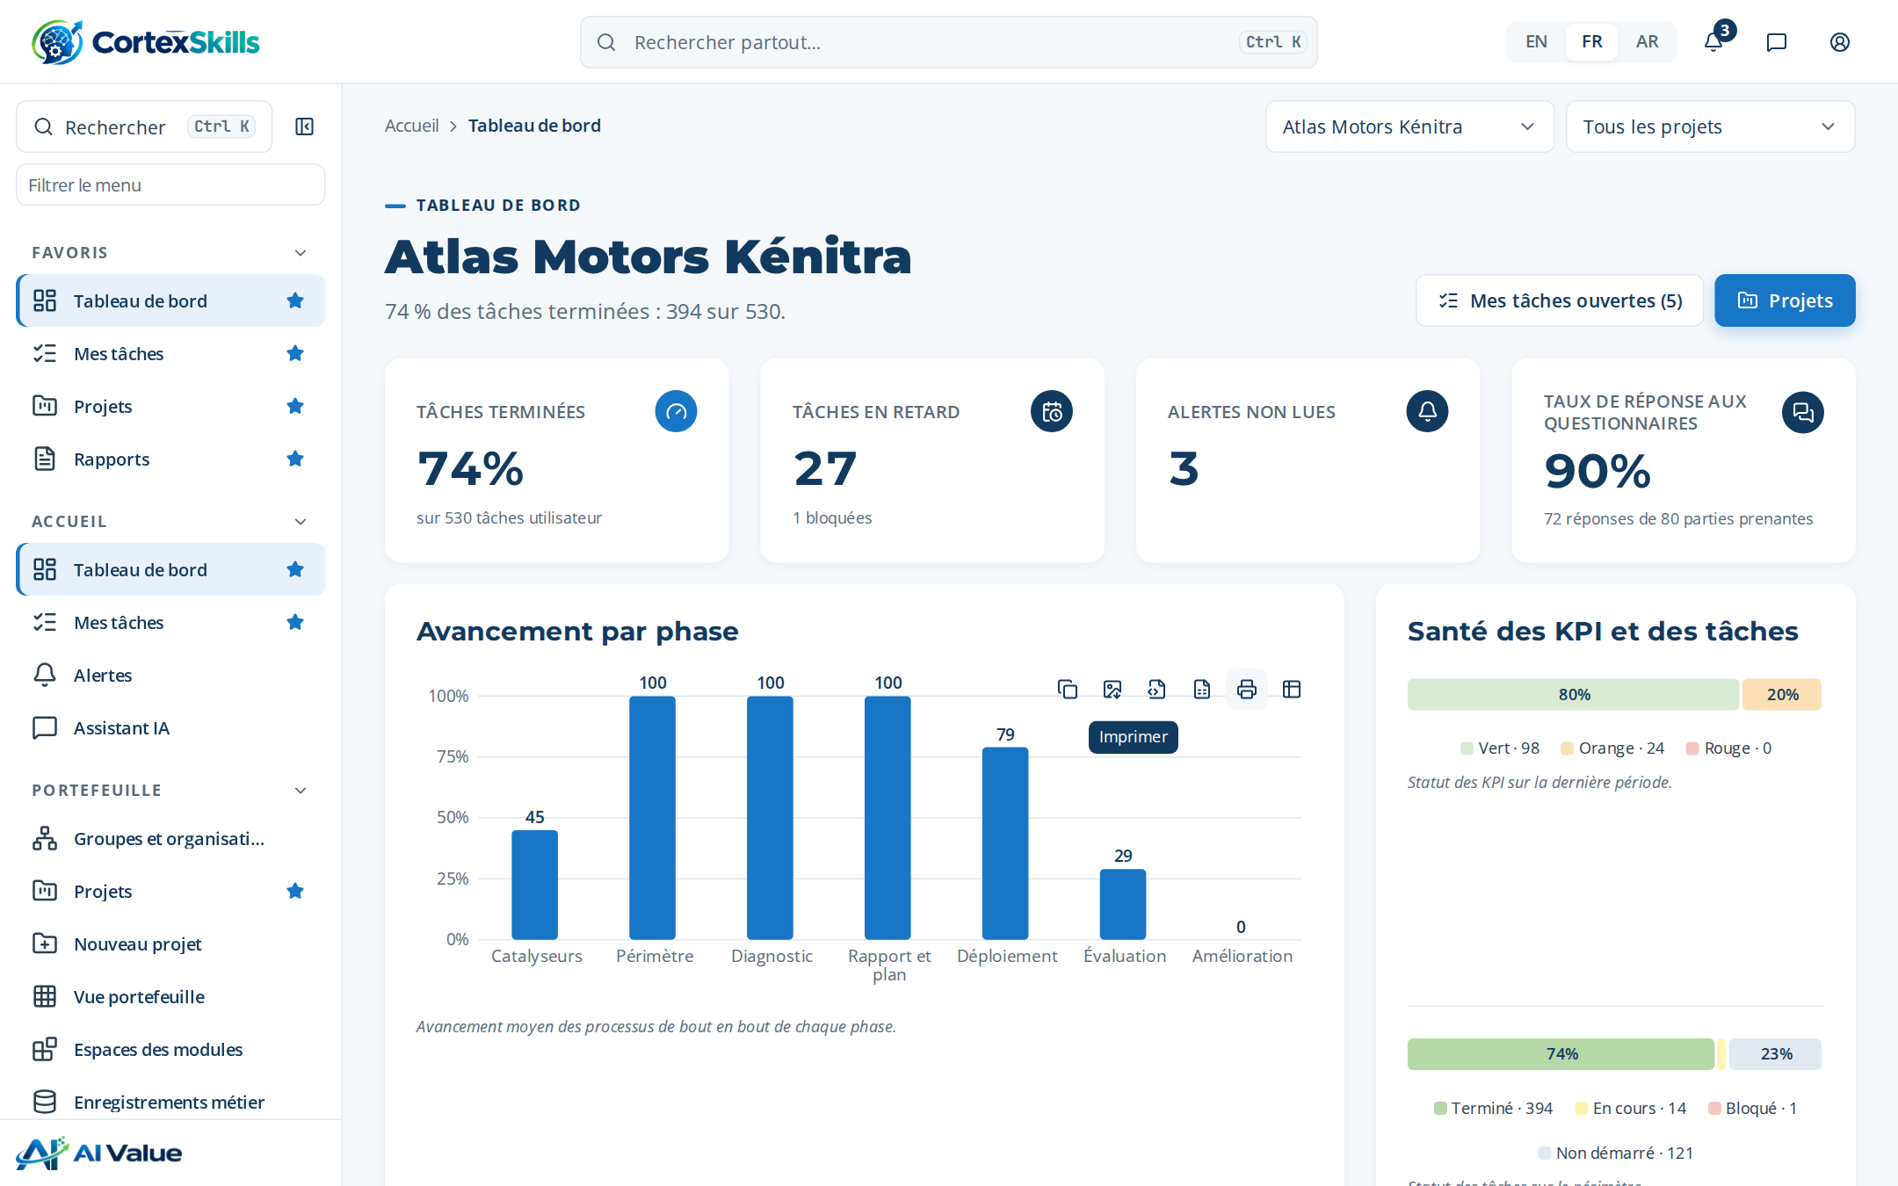
POWERACT
PRÉSENTATION · 2026
CortexSkills
L’ingénierie de formation de bout en bout — l’application en action, secteur par secteur
POWERACT Consulting

Slide 2




SOMMAIRE
Ce que couvre cette présentation
01
02
03
04
Le cycle de vie
La dynamique pas à pas
Les PME
Secteur par secteur
Sept phases, 33 processus de bout en bout, cinq jalons
De la structure des locataires aux rapports, sur une grande entreprise
Des parcours allégés pour les petites structures
29 secteurs, chacun avec sa grande entreprise et sa PME
POWERACT
Sommaire
2

Slide 3

LE CYCLE DE VIE
Un cycle, sept phases
Chaque phase regroupe des processus de bout en bout ; un jalon clôt chaque phase principale.
1
2
3
4
5
6
Périmètre et collecte de preuves
Diagnostic
Rapport d'ingénierie de formation et plan
Conception et déploiement
Évaluation, conformité et impact
Talents, savoirs et amélioration continue
4 processus
8 processus
6 processus
5 processus
3 processus
4 processus
G1
G2
G3
G4
G5
G6
Les catalyseurs couvrent toutes les phases — E2E-15 · E2E-17 · E2E-18
POWERACT
Le cycle de vie
3

Slide 4




QUATRE SEGMENTS
Chaque organisation mène deux cycles complets
Compétences digitales et compétences IA, pour les grandes entreprises et les PME, dans 29 secteurs.
Grandes entreprises — Digital
Grandes entreprises — IA
68%
51%
avancement moyen · 29 organisations
avancement moyen · 29 organisations
PME — Digital
PME — IA
51%
31%
avancement moyen · 29 organisations
avancement moyen · 29 organisations
Taux moyen de tâches terminées par segment et par déroulé, sur les 29 secteurs (%)
POWERACT
Quatre segments
4

Slide 5
01
La dynamique pas à pas
Exemple : Atlas Motors Kénitra, automobile, grande entreprise
POWERACT

Slide 6
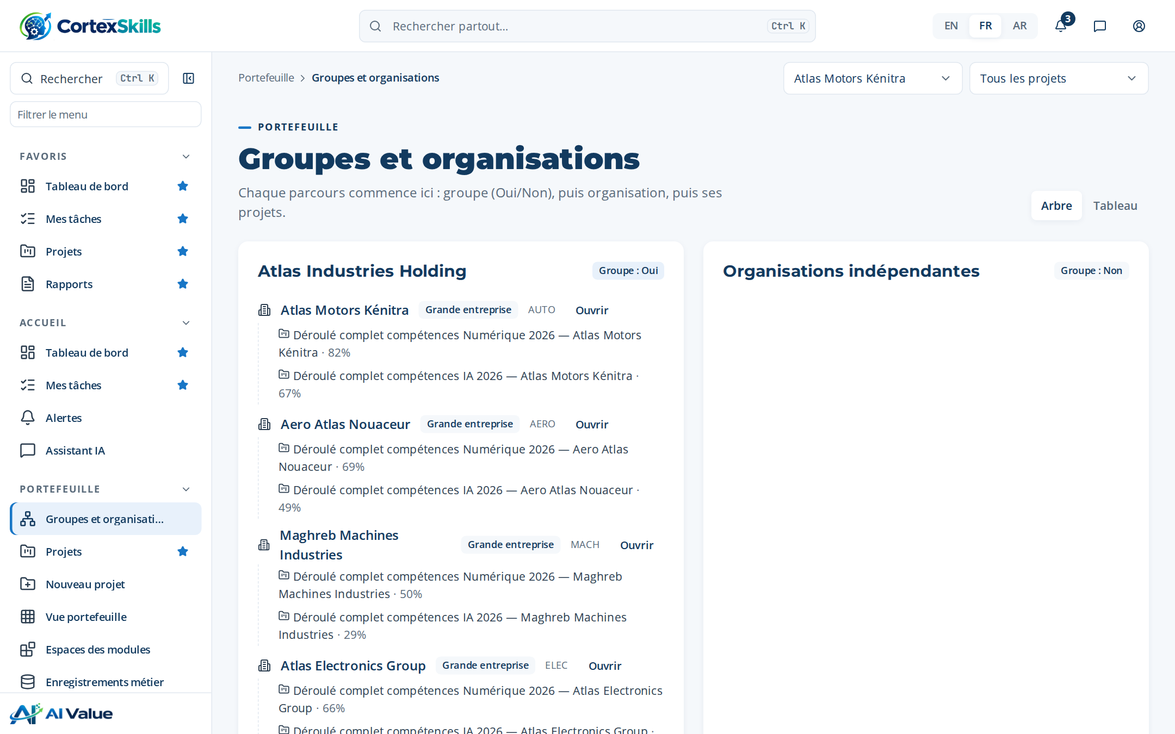



ÉTAPE 1 · LOCATAIRES
Partir du groupe et de l’organisation
Choisir le groupe (oui ou non), puis l’organisation.
Chaque organisation est un locataire fermé : ses données ne sont jamais visibles d’une autre.
Les membres d’un groupe lisent les organisations sœurs sans pouvoir les modifier.
POWERACT
La dynamique pas à pas
6

Slide 7
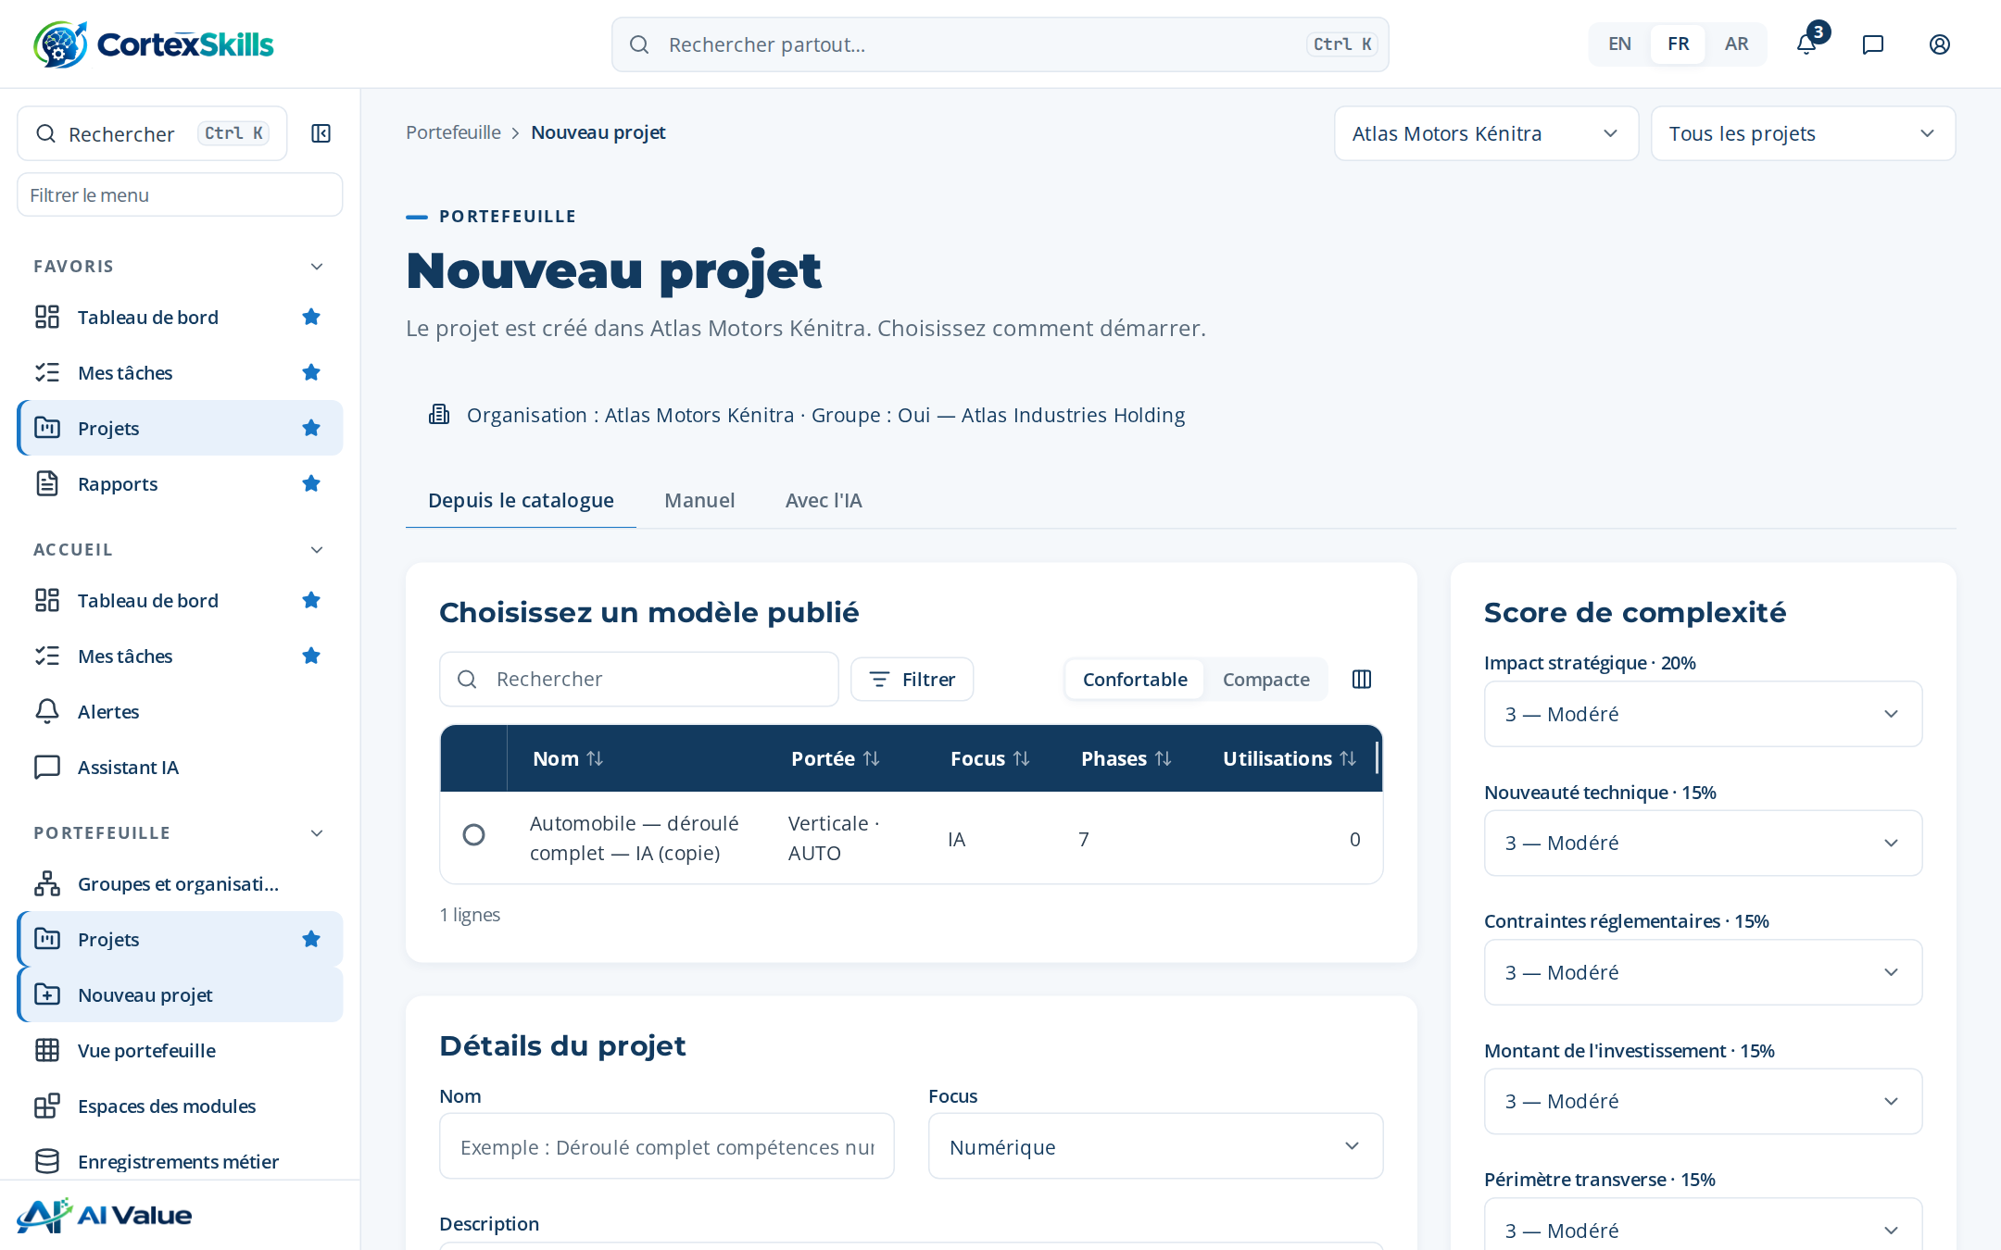
ÉTAPE 2 · NOUVEAU PROJET
Créer le déroulé depuis le catalogue, à la main ou avec l’IA
Noter sept critères pondérés : le score recommande le mode complet ou un parcours PME.
Avec l’IA : saisir une courte description ; accepter, modifier ou rejeter chaque élément proposé.
Phases, jalons, listes de contrôle et rôles viennent du modèle choisi.
POWERACT
La dynamique pas à pas
7

Slide 8
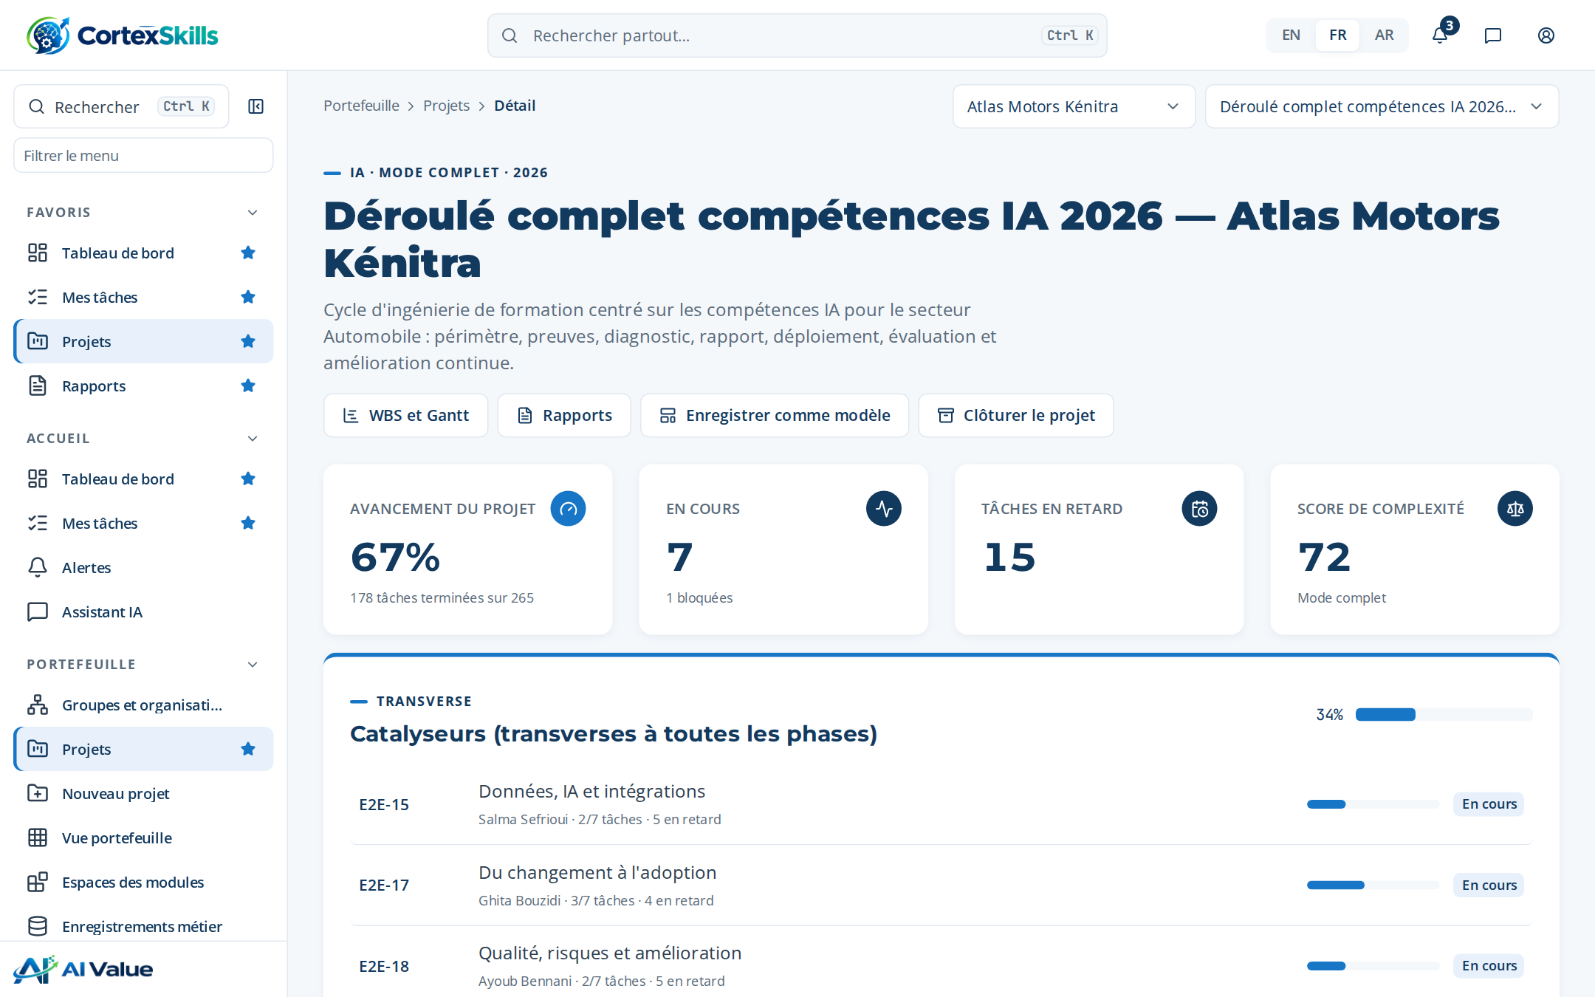
ÉTAPE 3 · ESPACE PROJET
Sept phases, processus et jalons sur un seul écran
Avancement par phase et par processus, tâches en retard, score de complexité.
Les catalyseurs (données, changement, qualité) couvrent toutes les phases.
La liste de contrôle d’un jalon doit être complète avant la phase suivante.
POWERACT
La dynamique pas à pas
8

Slide 9
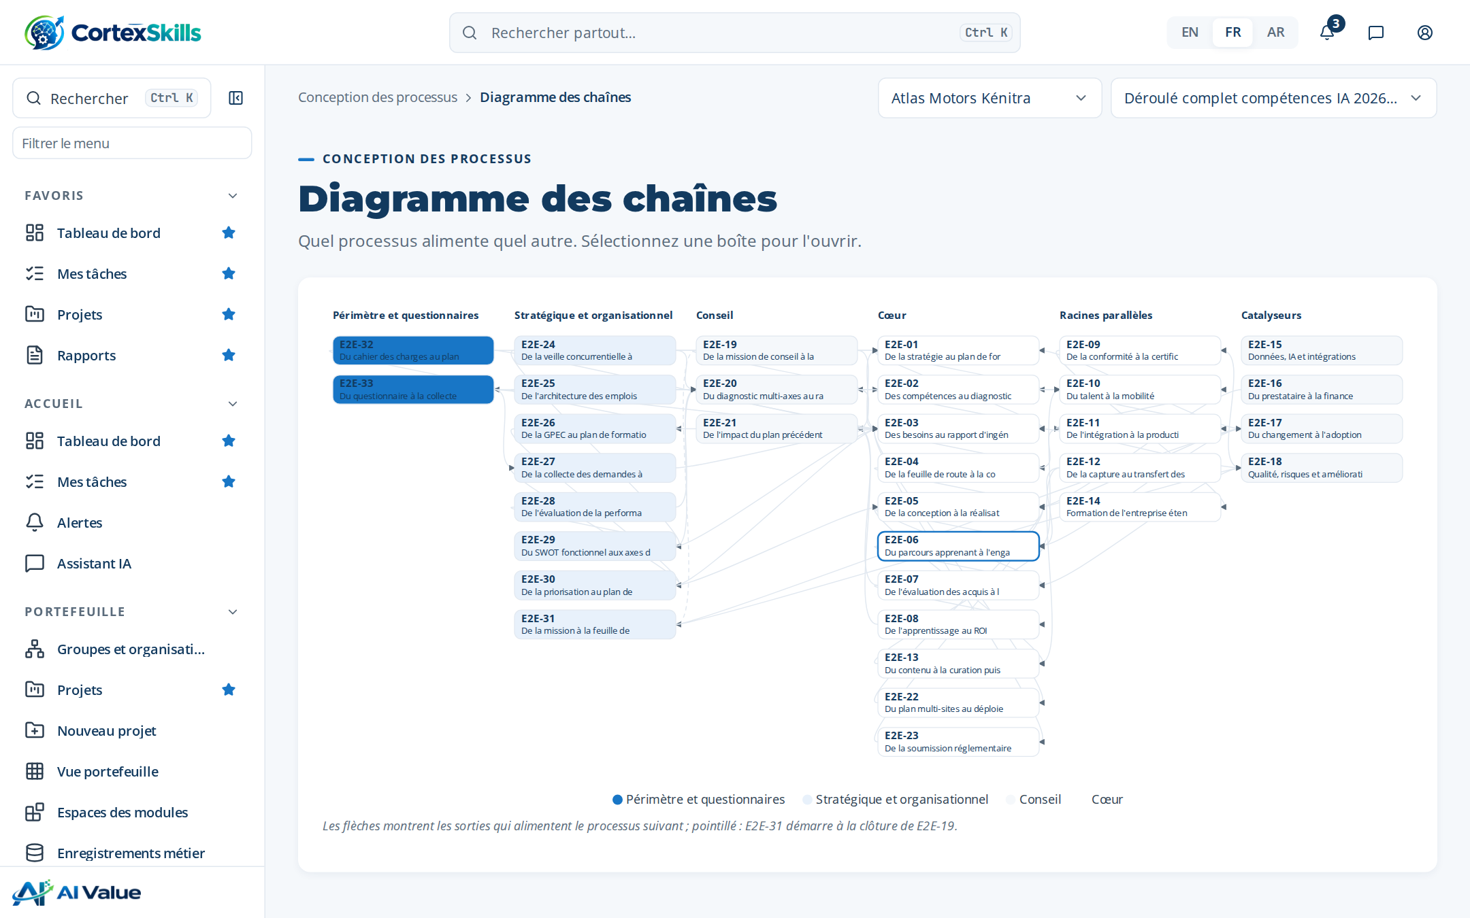
ÉTAPE 4 · CHAÎNE DES PROCESSUS
Les processus s’alimentent entre eux
Chaque processus de bout en bout a un déclencheur, un état final, des entrées et des sorties.
La chaîne montre quel processus utilise quelle sortie.
Les diagrammes BPMN se consultent, se modifient, s’importent et s’exportent.
POWERACT
La dynamique pas à pas
9

Slide 10
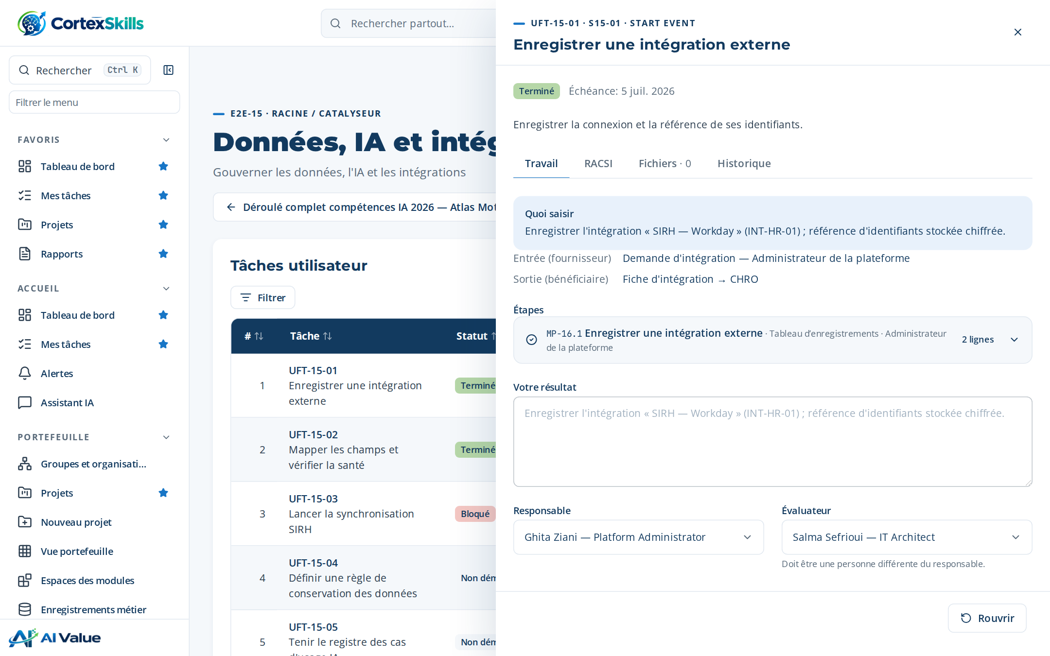
ÉTAPE 5 · TÂCHE
« Quoi saisir » pour chaque tâche
Le panneau de tâche indique la réponse attendue pour cette organisation et ce secteur.
L’aide IA propose un brouillon, étiqueté avec sa confiance et ses sources.
Le responsable et l’évaluateur sont toujours deux personnes différentes.
POWERACT
La dynamique pas à pas
10

Slide 11
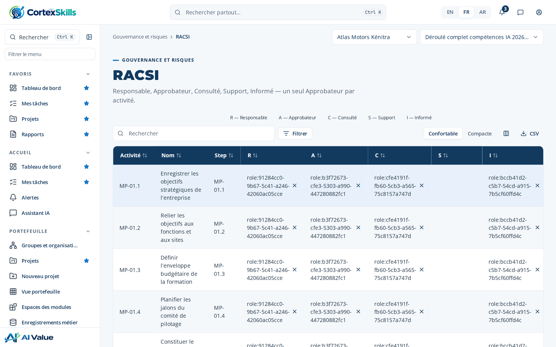
ÉTAPE 6 · GOUVERNANCE
Un seul Approbateur par activité
Les rôles RACSI sont affectés par activité, avec un seul Approbateur.
Risques, contrôles et règles métier sont rattachés aux processus.
Chaque modification d’un champ gouverné est justifiée et tracée.
POWERACT
La dynamique pas à pas
11

Slide 12
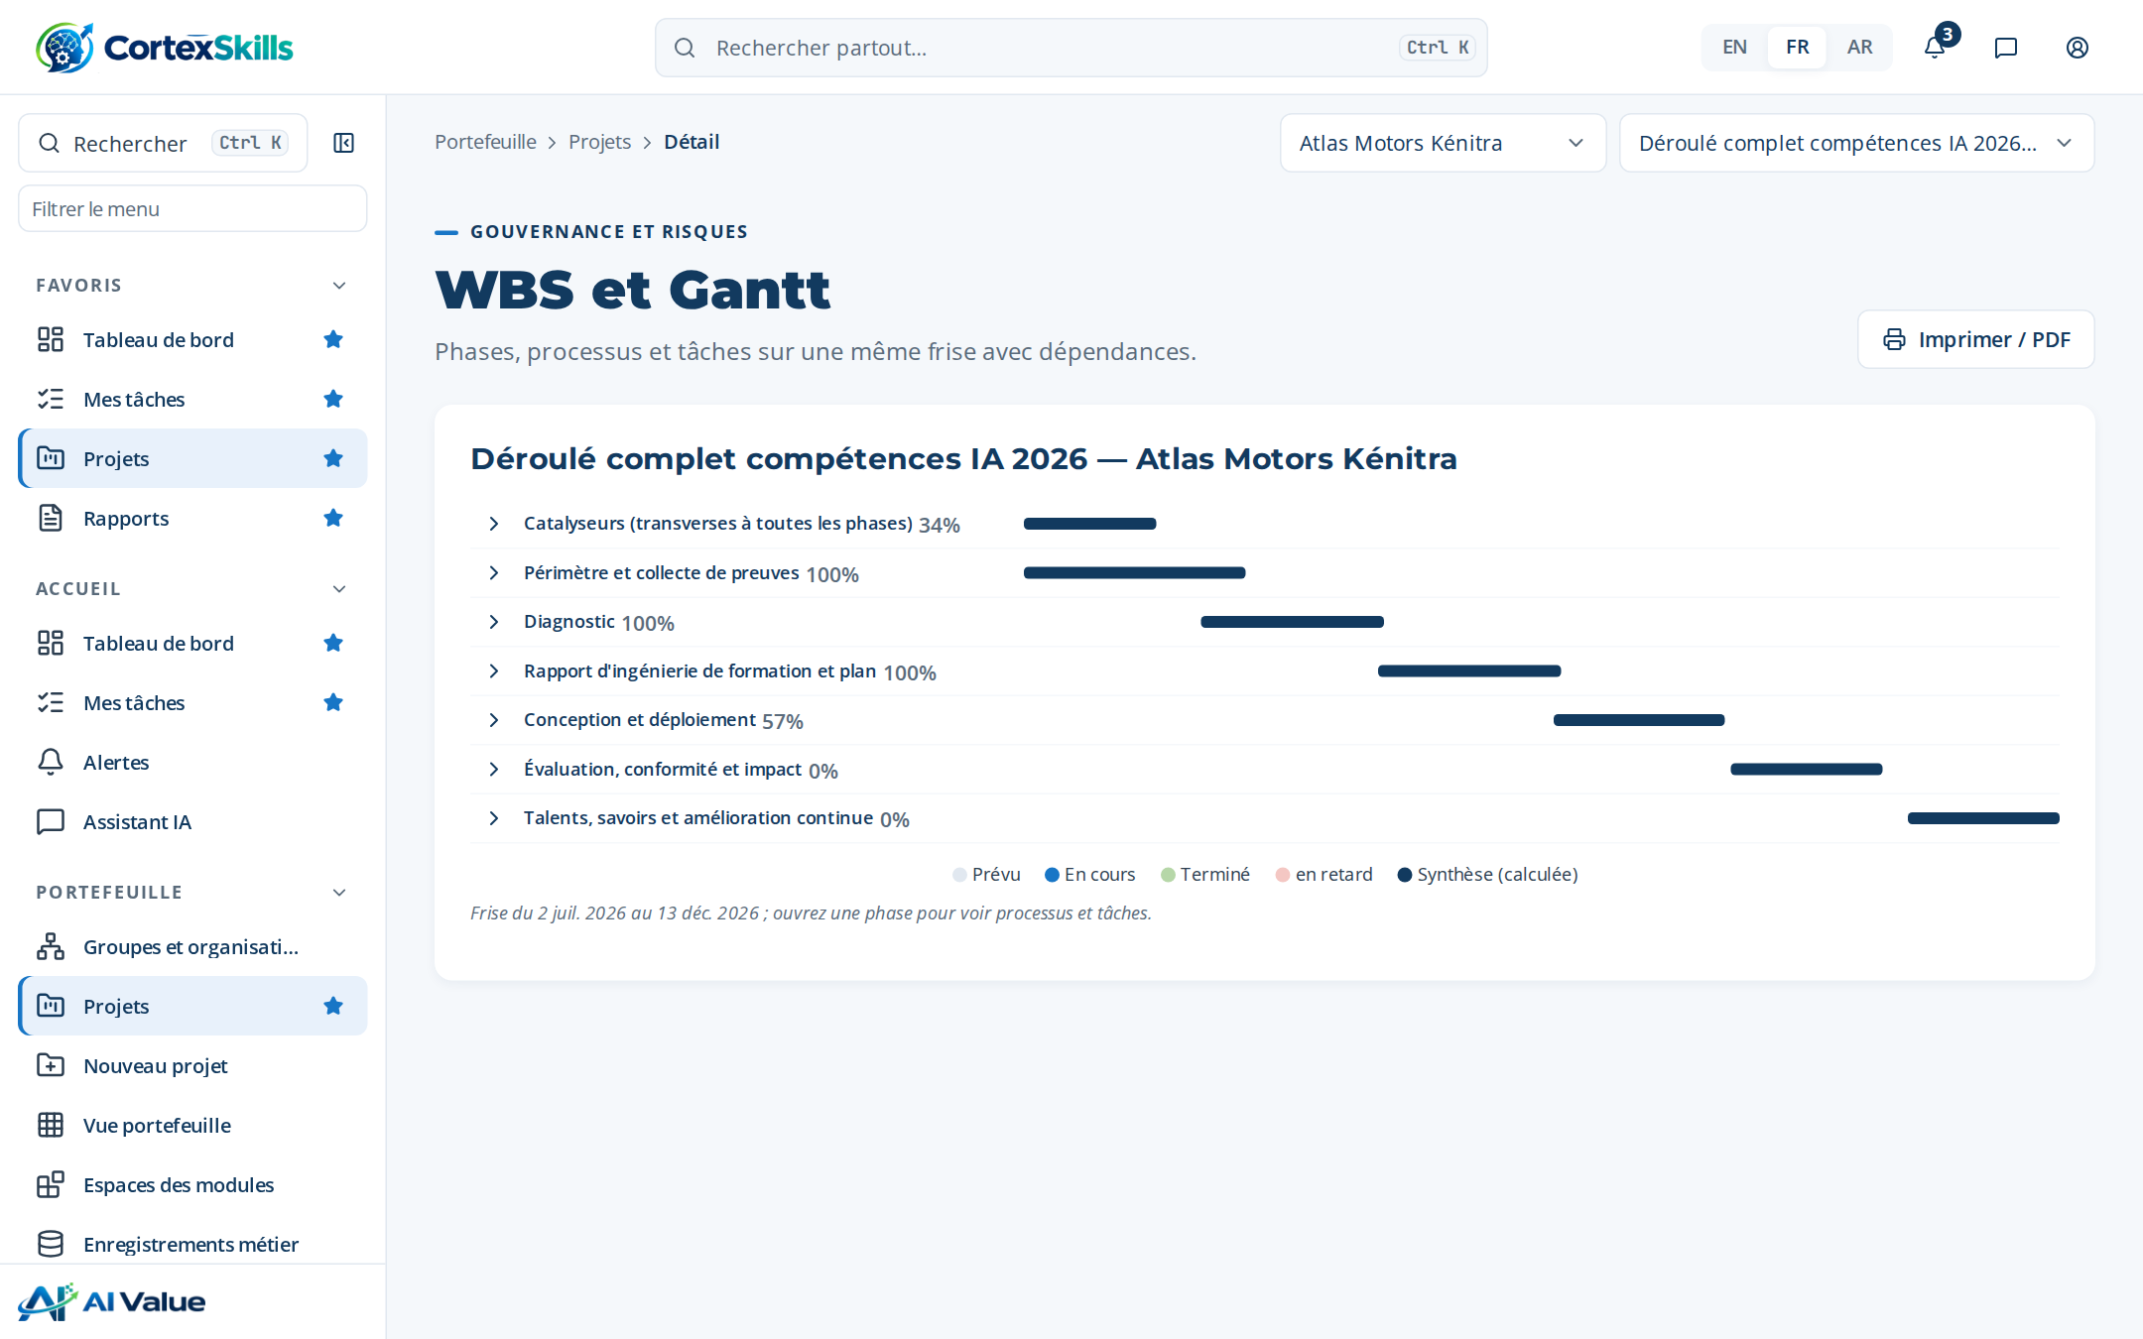
ÉTAPE 7 · PLANIFICATION
Le déroulé sur une frise
Phases, processus et tâches sur un même Gantt, avec dépendances.
Les barres de synthèse sont calculées à partir des tâches.
Imprimer ou enregistrer en PDF.
POWERACT
La dynamique pas à pas
12

Slide 13
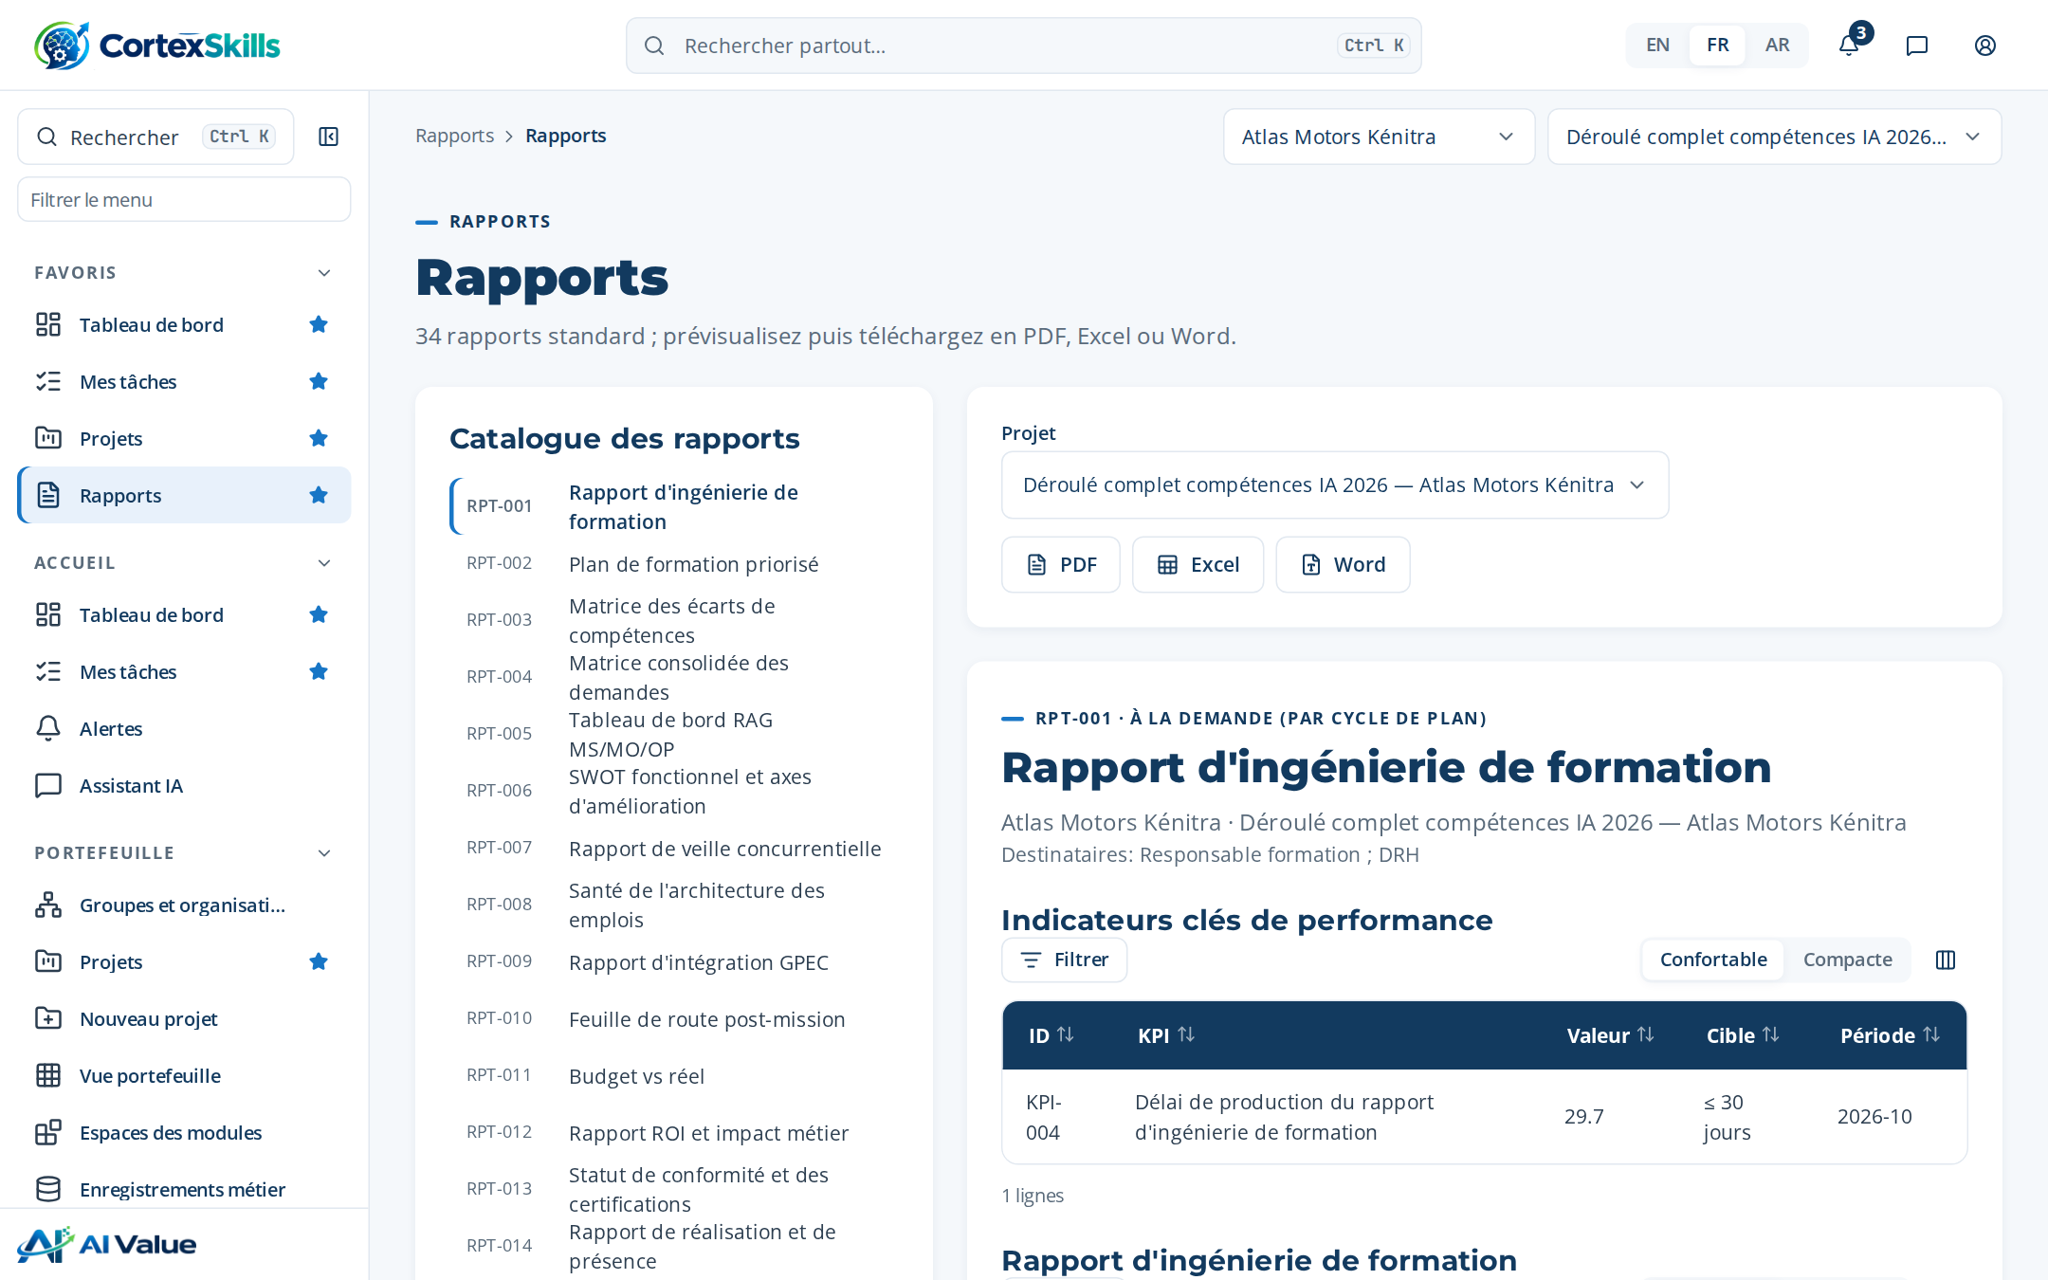
ÉTAPE 8 · RÉSULTATS
Rapports et questions en langage courant
Rapports standard exportés en PDF, Excel et Word.
L’assistant IA répond à partir des données de l’organisation, dans les limites des permissions.
Les alertes signalent les étapes en retard et les indicateurs hors cible.
POWERACT
La dynamique pas à pas
13

Slide 14
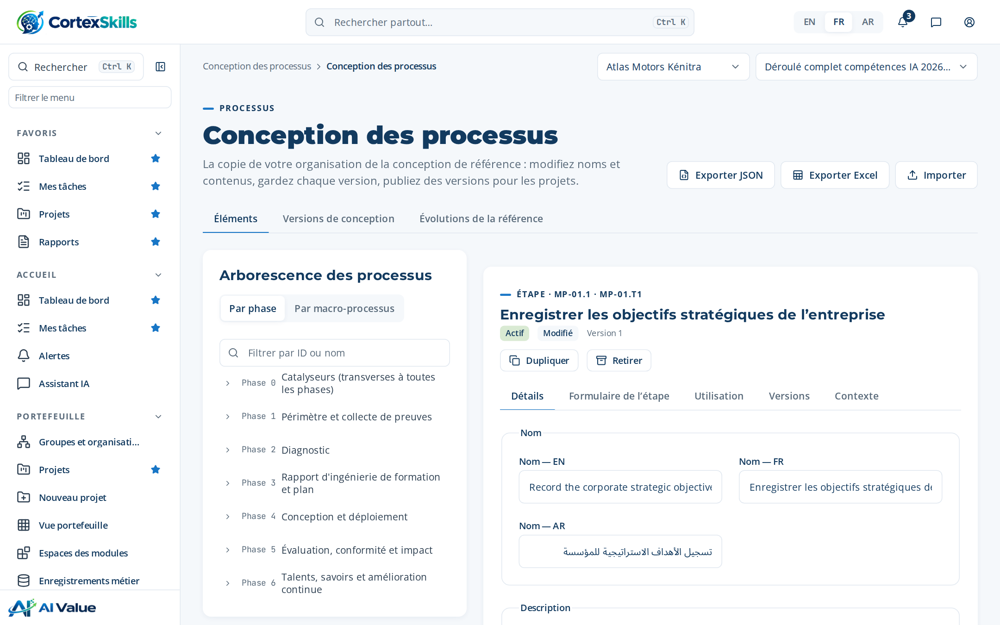
ÉTAPE 9 · CONCEPTION DES PROCESSUS
La conception propre à votre organisation
Renommer, ajouter, retirer ou déplacer les éléments de la référence ; chaque changement est une version.
Les règles de nommage sont vérifiées avant l’enregistrement, en trois langues.
Une version est publiée par une seconde personne ; les projets s’exécutent dessus.
POWERACT
La dynamique pas à pas
14

Slide 15
ÉTAPE 10 · ÉTAPES TYPÉES
Chaque étape demande ce qu’elle produit
Tableaux d’enregistrements, matrices, objectifs et plans ; formulaires pour décisions et revues.
Les lignes s’enregistrent au fil de la saisie ; annulation, collage depuis un tableur, éditeur de ligne.
Les étapes terminées alimentent les registres du projet.
POWERACT
La dynamique pas à pas
15

Slide 16
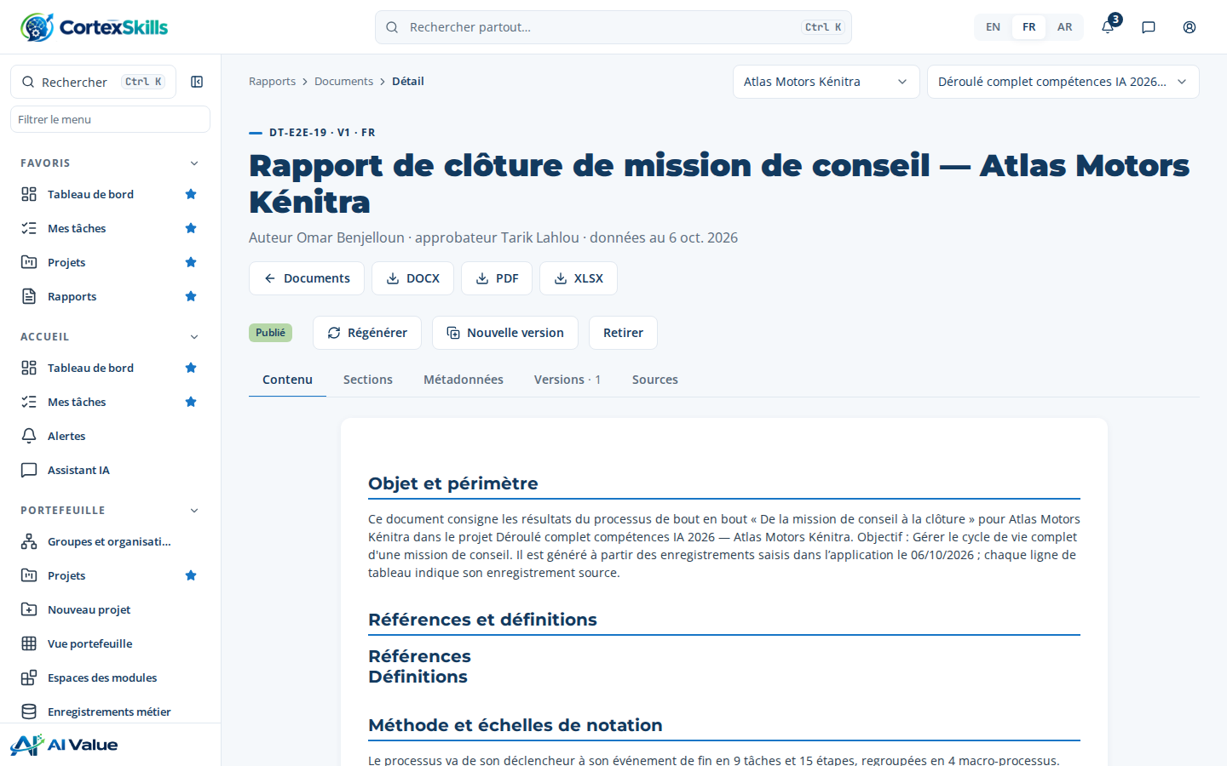
ÉTAPE 11 · DOCUMENTS
Des documents rédigés à partir des données du déroulé
37 modèles : un par livrable de processus, le rapport, le plan, l’audit et la liste maîtresse.
Les remplacements survivent à la régénération ; versions comparées et restaurées.
Publiés par une seconde personne ; Word, PDF et Excel.
POWERACT
La dynamique pas à pas
16

Slide 17
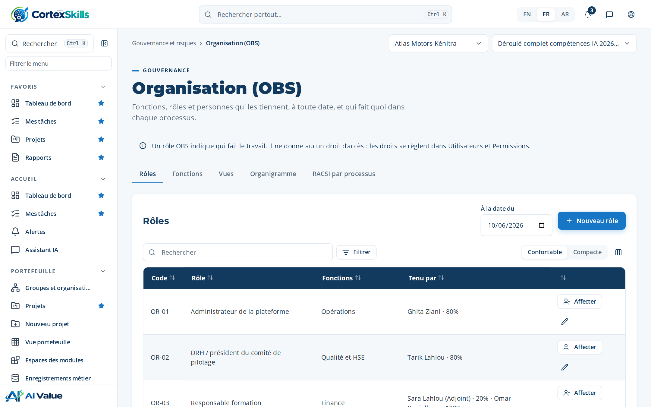
ÉTAPE 12 · ORGANISATION
Rôles, titulaires et RACSI
Les fonctions regroupent les rôles ; chaque rôle a ses titulaires, adjoints et affectations.
L’organigramme et les rôles vacants, à toute date.
RACSI par étape, par rôle, avec un seul responsable final.
POWERACT
La dynamique pas à pas
17

Slide 18
02
Les PME : des parcours allégés
Exemple : Clinique Al Amal, établissement de santé
POWERACT

Slide 19
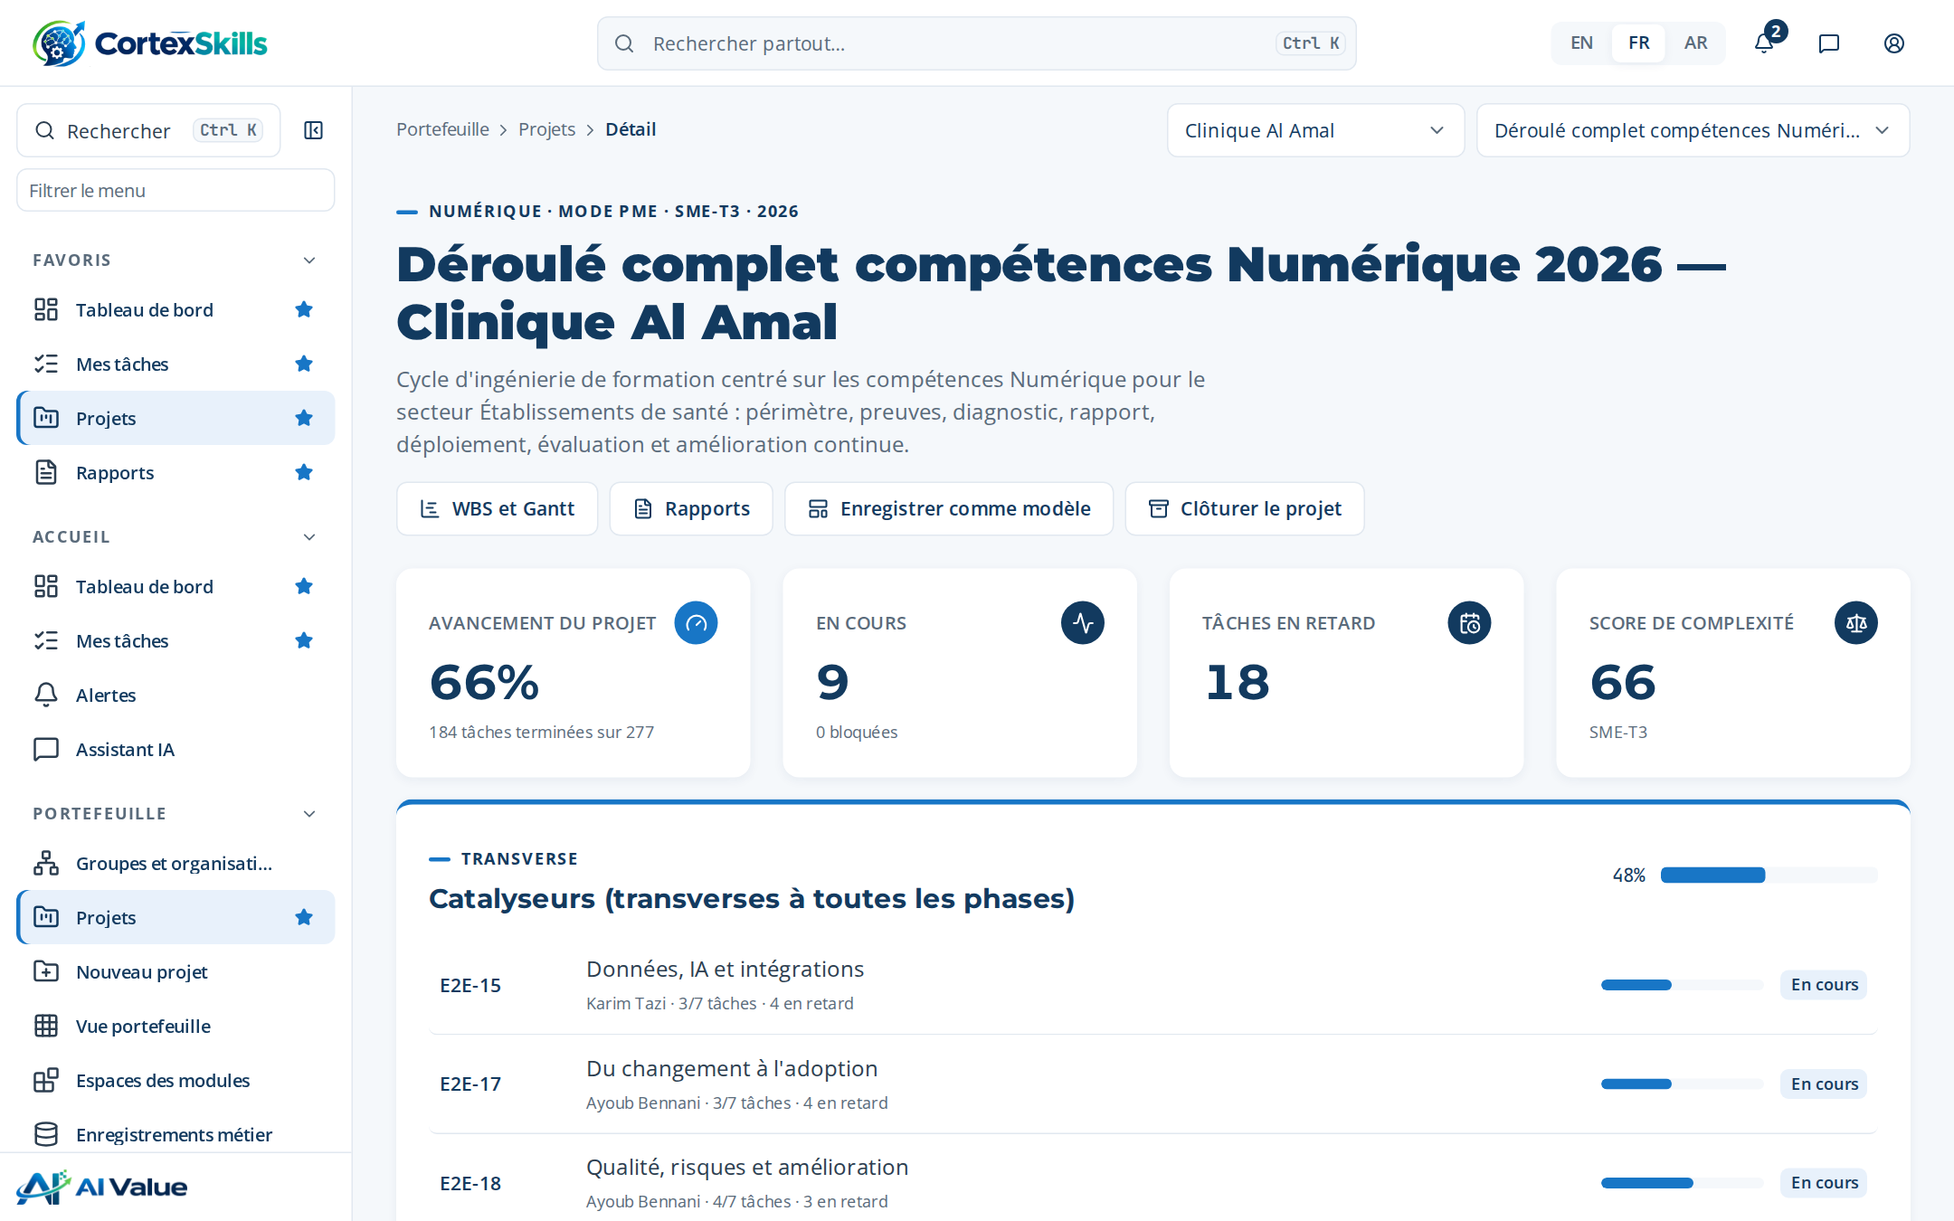
PME
Trois parcours PME, dimensionnés par la complexité
Le score de complexité recommande le parcours ; un autre choix exige une justification.
T1 · Essentiel
Score 0–29
Moins de jalons, listes courtes, environ 6 semaines
T2 · Standard
Score 30–49
Processus clés avec trois jalons
T3 · Étendu
Score 50–69
Proche du mode complet, documentation allégée
POWERACT
Les PME : des parcours allégés
19

Slide 20
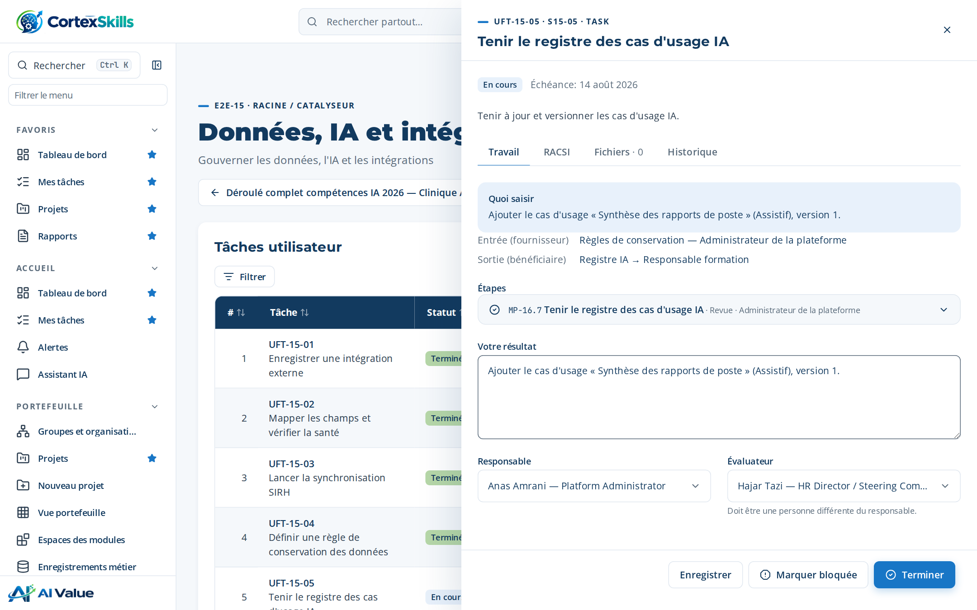
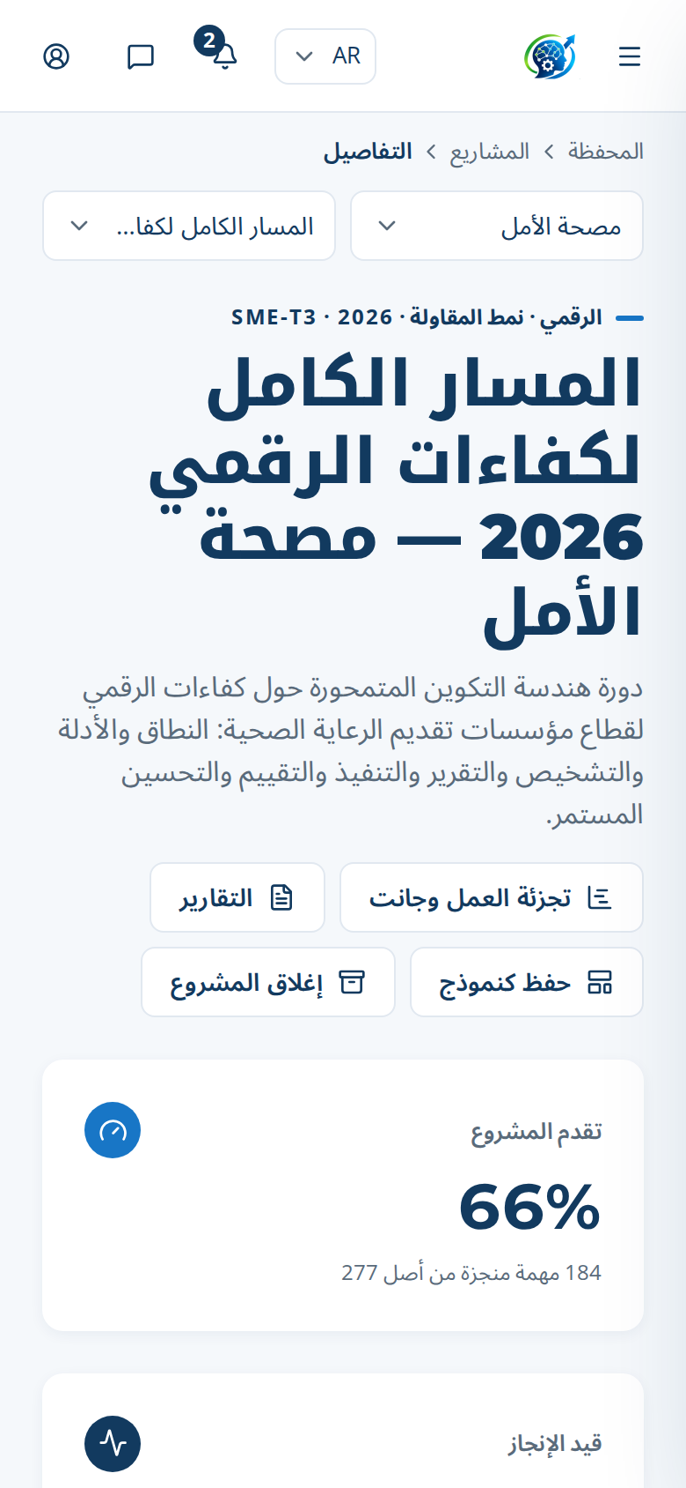
PME
Les mêmes consignes, sur tous les écrans
PME de santé : le panneau de tâche en français, l’espace projet en arabe sur mobile.
POWERACT
Les PME : des parcours allégés
20

Slide 21
03
Secteur par secteur
29 secteurs · 58 organisations · 116 déroulés complets
POWERACT

Slide 22
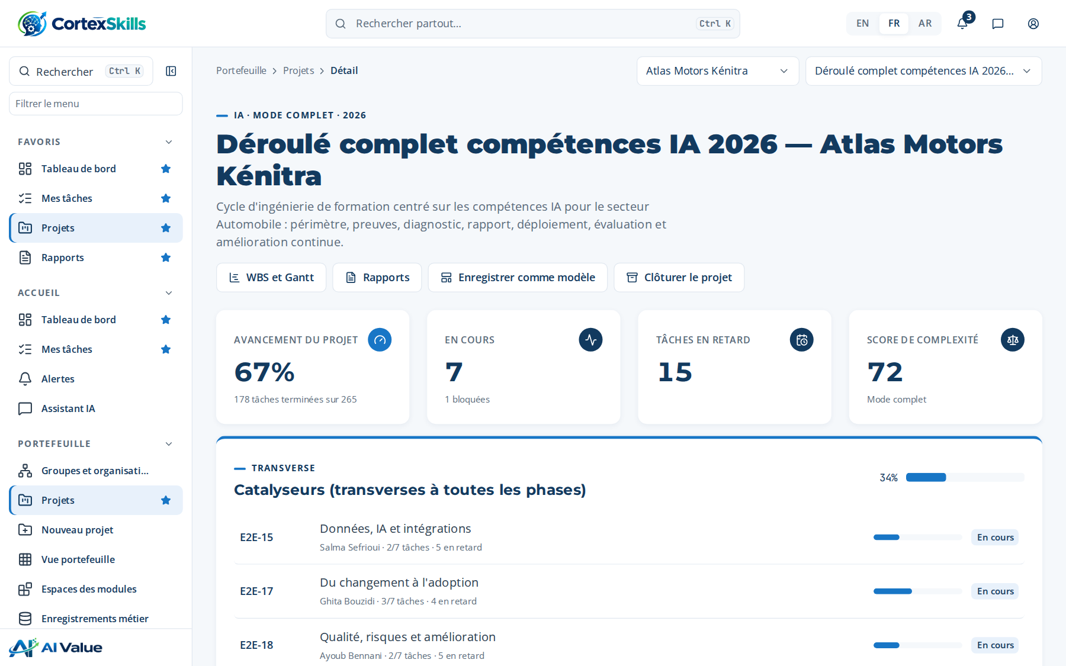

SECTEUR · AUTO
Automobile
Industrie manufacturière · Fonction cœur : Assemblage et production · IATF 16949, ISO 9001, ISO 45001
Grande entreprise — Atlas Motors Kénitra
PME — Tanger Auto Parts
Tâches terminées par déroulé (%)
Thèmes IA prioritaires (grande entreprise)
Inspection visuelle par IA des soudures et de la peinture
Maintenance prédictive des lignes de presses
IATF 16949
Thèmes digitaux prioritaires (PME)
MES et suivi numérique de l'atelier
PLM et gestion numérique des modifications
Portail fournisseurs et EDI
POWERACT
Secteur par secteur
22

Slide 23

SECTEUR · AUTO
Automobile — un processus en cours
Atlas Motors Kénitra · déroulé IA : la tâche ouverte, ses étapes typées et ce qu’il faut saisir
POWERACT
Secteur par secteur
23

Slide 24
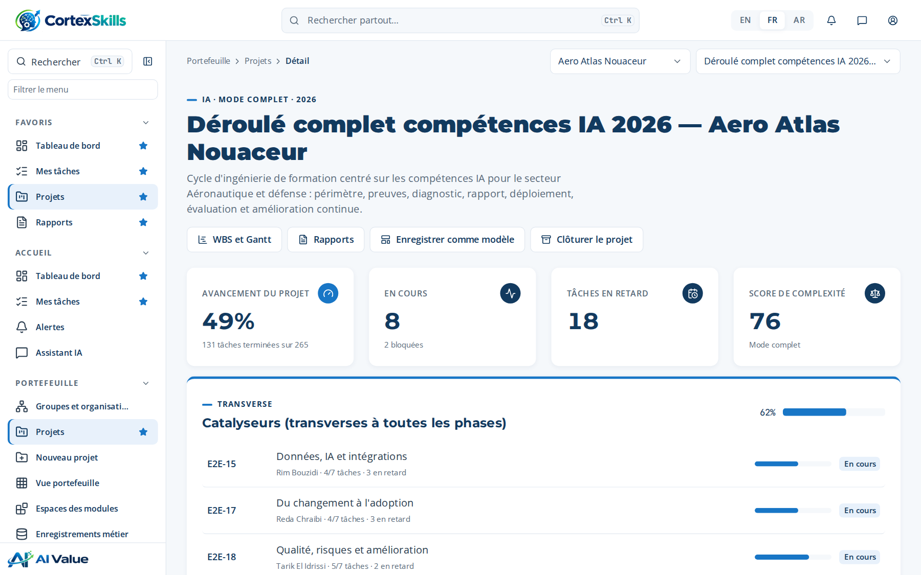
SECTEUR · AERO
Aéronautique et défense
Industrie manufacturière · Fonction cœur : Aérostructures et MRO · AS9100, EN 9110, ISO 9001
Grande entreprise — Aero Atlas Nouaceur
PME — Precision Aero Composites
Tâches terminées par déroulé (%)
Thèmes IA prioritaires (grande entreprise)
Contrôle non destructif assisté par IA
Planification prédictive de la maintenance MRO
AS9100
Thèmes digitaux prioritaires (PME)
Instructions de travail numériques et carnets électroniques
Jumeau numérique des outillages d'assemblage
Gestion de configuration dans le PLM
POWERACT
Secteur par secteur
24

Slide 25

SECTEUR · AERO
Aéronautique et défense — un processus en cours
Aero Atlas Nouaceur · déroulé IA : la tâche ouverte, ses étapes typées et ce qu’il faut saisir
POWERACT
Secteur par secteur
25

Slide 26
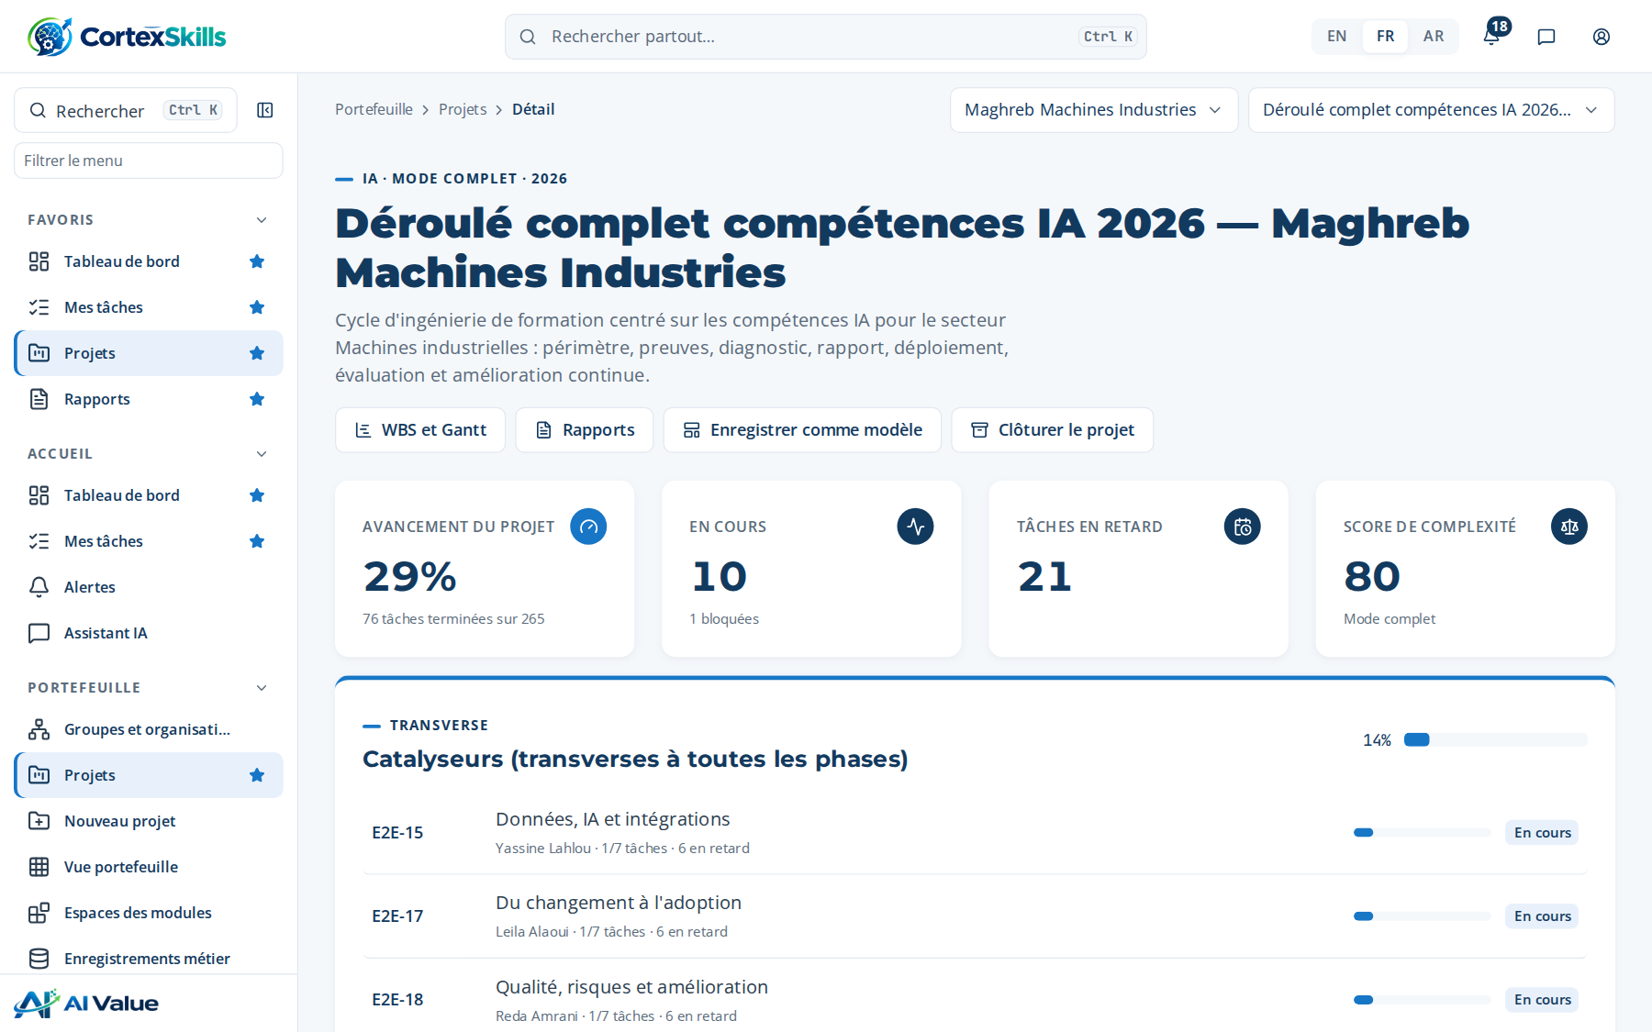
SECTEUR · MACH
Machines industrielles
Industrie manufacturière · Fonction cœur : Usinage et assemblage · ISO 9001, ISO 12100, CE Machinery Directive
Grande entreprise — Maghreb Machines Industries
PME — Fès Mécanique de Précision
Tâches terminées par déroulé (%)
Thèmes IA prioritaires (grande entreprise)
Maintenance prédictive pilotée par l'IA
Prédiction de la qualité par apprentissage automatique
ISO 9001
Thèmes digitaux prioritaires (PME)
Programmation CNC et FAO
Connectivité IIoT des machines
Service après-vente numérique
POWERACT
Secteur par secteur
26

Slide 27
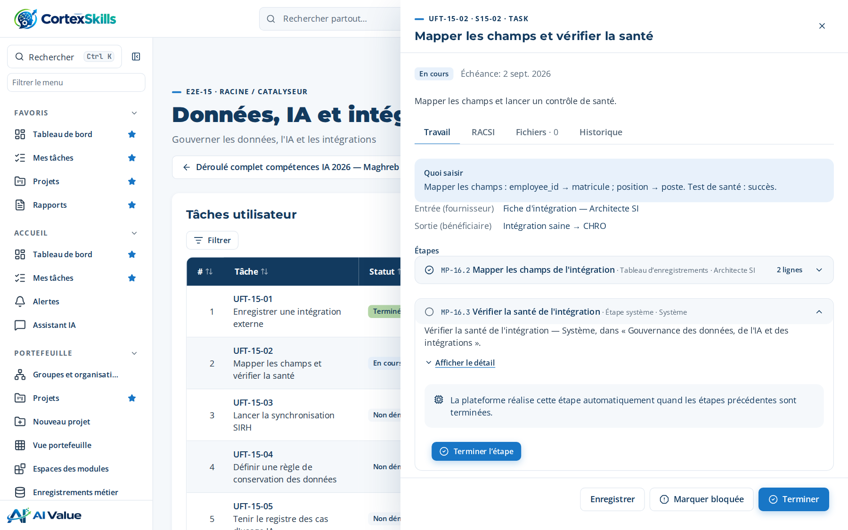
SECTEUR · MACH
Machines industrielles — un processus en cours
Maghreb Machines Industries · déroulé IA : la tâche ouverte, ses étapes typées et ce qu’il faut saisir
POWERACT
Secteur par secteur
27

Slide 28
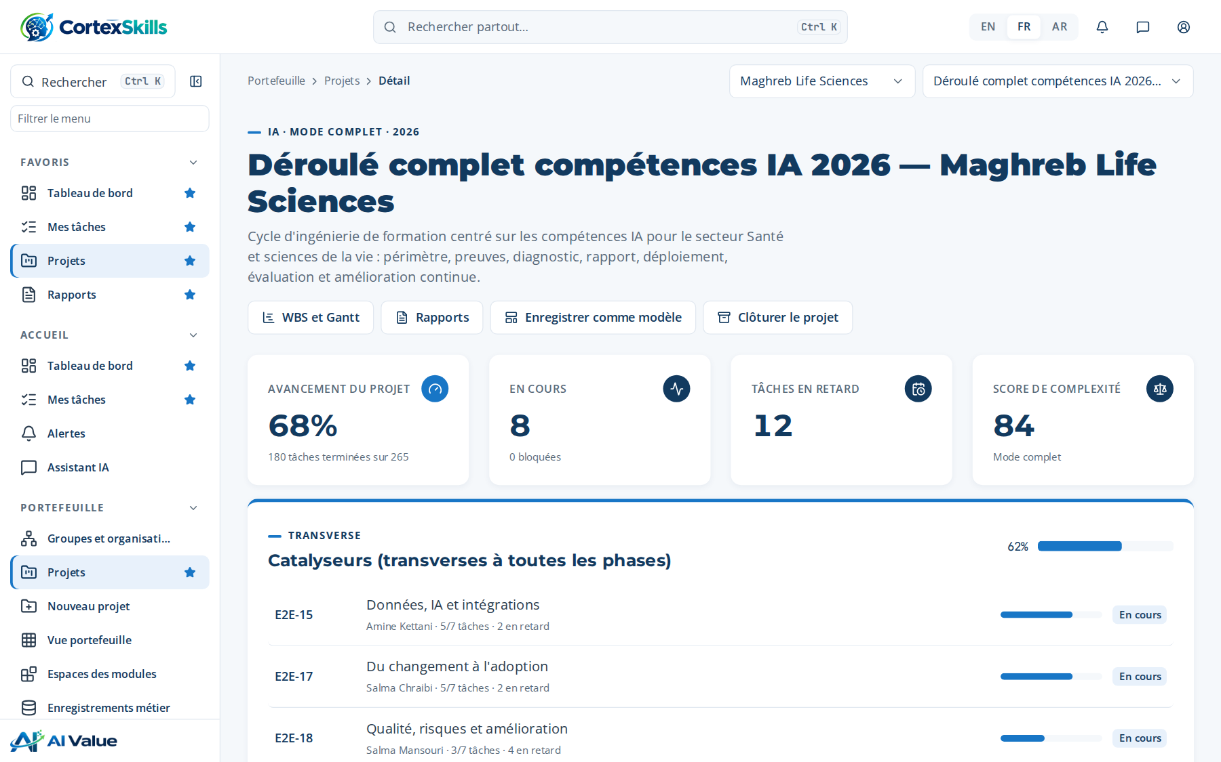
SECTEUR · HLS
Santé et sciences de la vie
Santé · Fonction cœur : Opérations cliniques et laboratoire · ISO 13485, EU MDR, ISO 15189
Grande entreprise — Maghreb Life Sciences
PME — BioLab Diagnostics Rabat
Tâches terminées par déroulé (%)
Thèmes IA prioritaires (grande entreprise)
Validation des diagnostics assistés par IA
IA pour la détection des signaux de pharmacovigilance
ISO 13485
Thèmes digitaux prioritaires (PME)
Cahiers de laboratoire électroniques et LIMS
Gestion électronique de la qualité (eQMS)
Interopérabilité des données de santé (HL7 FHIR)
POWERACT
Secteur par secteur
28

Slide 29
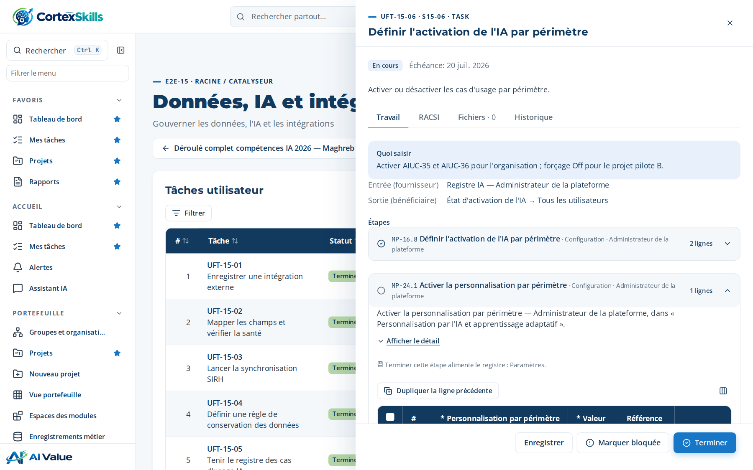
SECTEUR · HLS
Santé et sciences de la vie — un processus en cours
Maghreb Life Sciences · déroulé IA : la tâche ouverte, ses étapes typées et ce qu’il faut saisir
POWERACT
Secteur par secteur
29

Slide 30
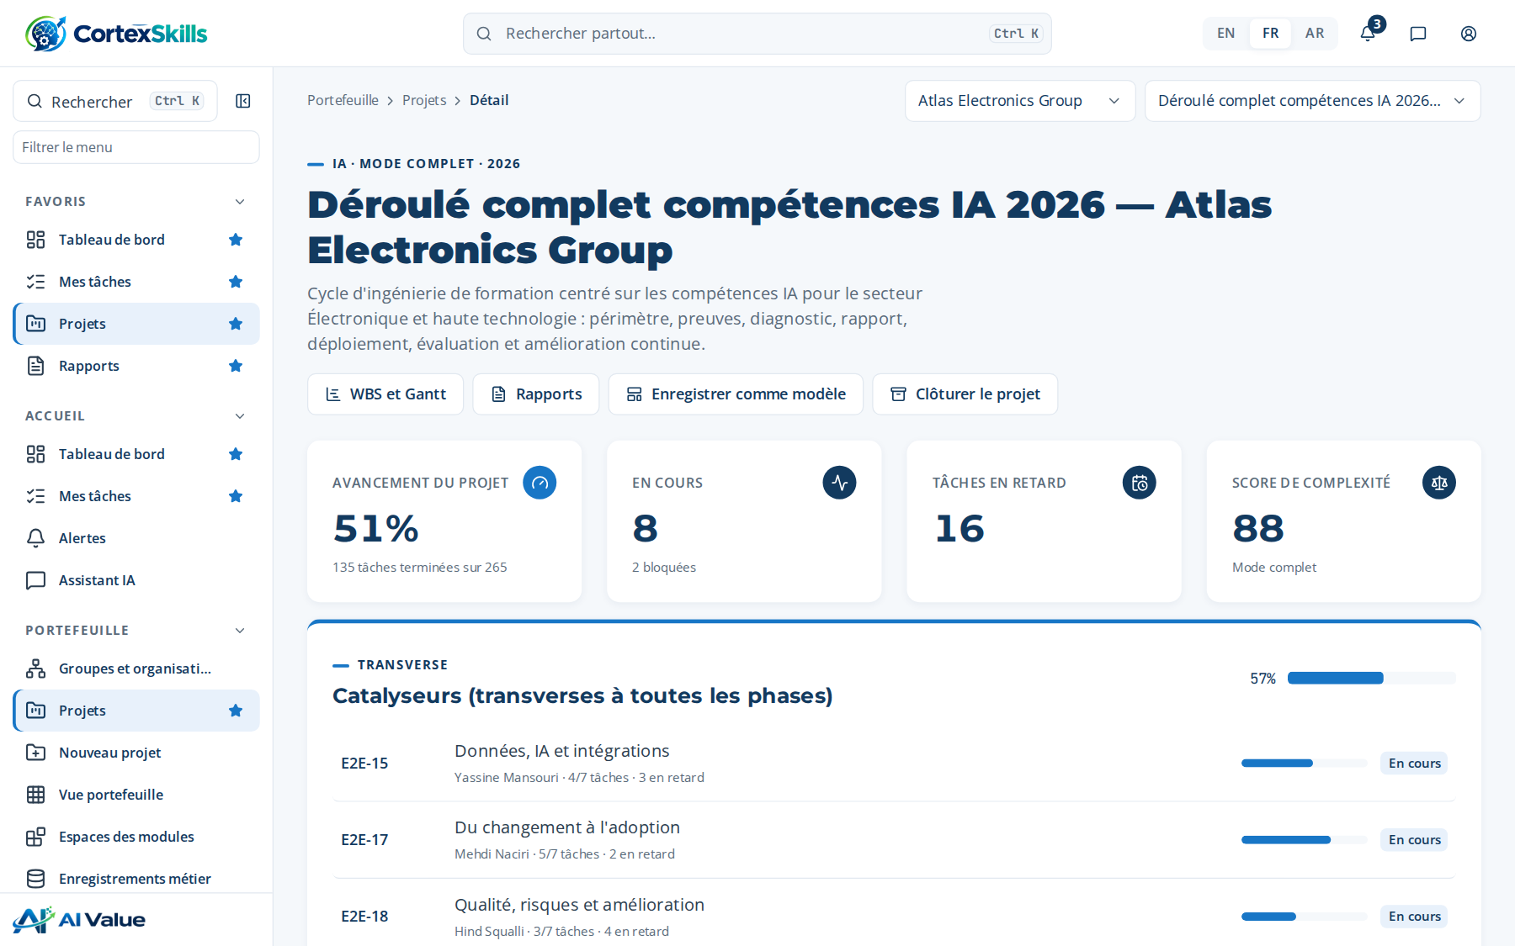
SECTEUR · ELEC
Électronique et haute technologie
Industrie manufacturière · Fonction cœur : Assemblage CMS et test · IPC-A-610, ISO 9001, ISO 14001
Grande entreprise — Atlas Electronics Group
PME — Circuitec Oujda
Tâches terminées par déroulé (%)
Thèmes IA prioritaires (grande entreprise)
Réglage de l'inspection optique automatisée par IA
Prédiction du rendement par apprentissage automatique
IPC-A-610
Thèmes digitaux prioritaires (PME)
Traçabilité par MES et codes-barres
Bancs de test numériques et capture de données
Planification des matières pilotée par l'ERP
POWERACT
Secteur par secteur
30

Slide 31

SECTEUR · ELEC
Électronique et haute technologie — un processus en cours
Atlas Electronics Group · déroulé IA : la tâche ouverte, ses étapes typées et ce qu’il faut saisir
POWERACT
Secteur par secteur
31

Slide 32
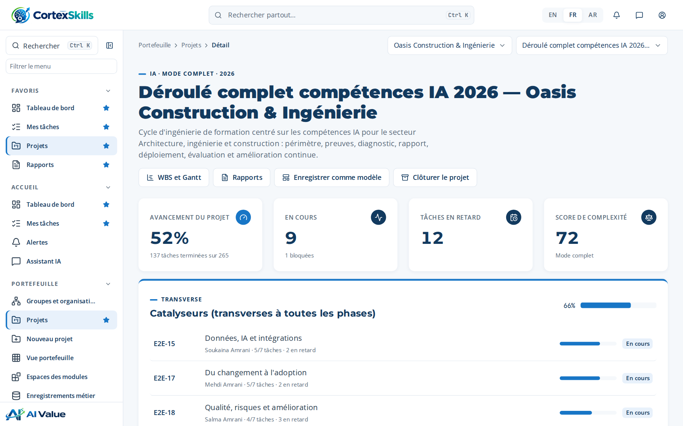
SECTEUR · AEC
Architecture, ingénierie et construction
Infrastructures et énergie · Fonction cœur : Travaux de chantier et réalisation de projets · ISO 19650, ISO 45001, ISO 9001
Grande entreprise — Oasis Construction & Ingénierie
PME — Souss BTP Solutions
Tâches terminées par déroulé (%)
Thèmes IA prioritaires (grande entreprise)
Détection de conflits et vérification de maquette par IA
Surveillance de la sécurité par IA avec caméras de chantier
ISO 19650
Thèmes digitaux prioritaires (PME)
Modélisation BIM et flux ISO 19650
Journal de chantier numérique et reporting terrain
Relevés par drone et scans 3D de chantier
POWERACT
Secteur par secteur
32

Slide 33

SECTEUR · AEC
Architecture, ingénierie et construction — un processus en cours
Oasis Construction & Ingénierie · déroulé IA : la tâche ouverte, ses étapes typées et ce qu’il faut saisir
POWERACT
Secteur par secteur
33

Slide 34
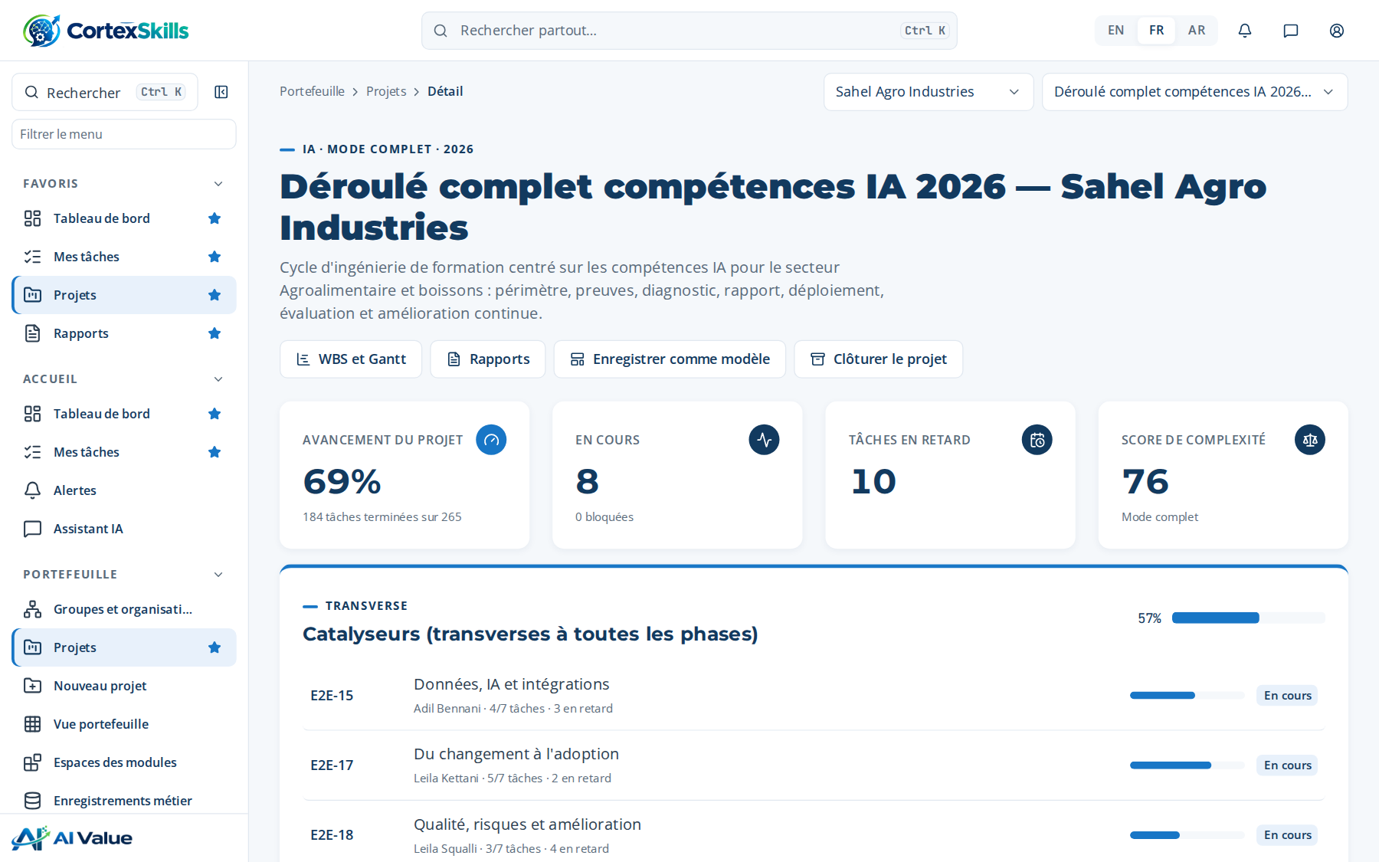
SECTEUR · FNB
Agroalimentaire et boissons
Consommation et distribution · Fonction cœur : Production et sécurité alimentaire · HACCP, ISO 22000, FSSC 22000
Grande entreprise — Sahel Agro Industries
PME — Coopérative Laitière Al Baraka
Tâches terminées par déroulé (%)
Thèmes IA prioritaires (grande entreprise)
Prédiction par IA de la durée de conservation
Vision par ordinateur pour la détection de corps étrangers
HACCP
Thèmes digitaux prioritaires (PME)
Enregistrements HACCP numériques et traçabilité
Gestion des recettes et des lots dans l'ERP
Surveillance connectée de la chaîne du froid
POWERACT
Secteur par secteur
34

Slide 35

SECTEUR · FNB
Agroalimentaire et boissons — un processus en cours
Sahel Agro Industries · déroulé IA : la tâche ouverte, ses étapes typées et ce qu’il faut saisir
POWERACT
Secteur par secteur
35

Slide 36
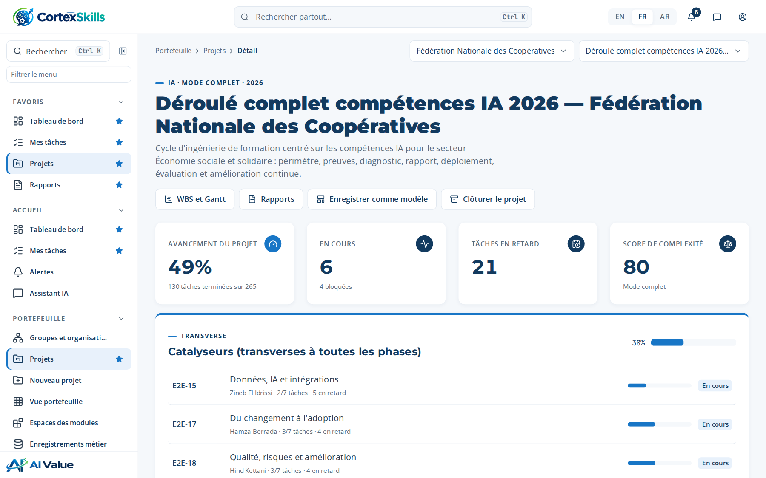
SECTEUR · SSE
Économie sociale et solidaire
Public et social · Fonction cœur : Services aux membres et coopératives · ISO 26000, ISO 9001, Cooperative law 112-12
Grande entreprise — Fédération Nationale des Coopératives
PME — Coopérative Argan Tiznit
Tâches terminées par déroulé (%)
Thèmes IA prioritaires (grande entreprise)
Mesure d'impact par IA des programmes sociaux
Traduction IA pour la sensibilisation en langue locale
ISO 26000
Thèmes digitaux prioritaires (PME)
Gestion numérique des adhérents et comptabilité coopérative
Commerce en ligne des produits coopératifs
Paiement mobile et outils de microfinance
POWERACT
Secteur par secteur
36

Slide 37

SECTEUR · SSE
Économie sociale et solidaire — un processus en cours
Fédération Nationale des Coopératives · déroulé IA : la tâche ouverte, ses étapes typées et ce qu’il faut saisir
POWERACT
Secteur par secteur
37

Slide 38
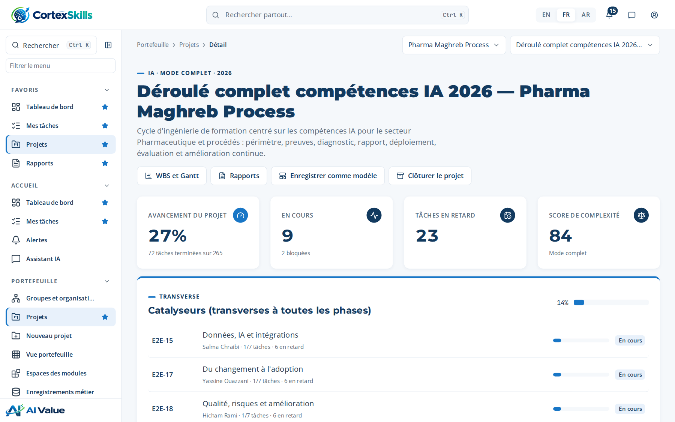
SECTEUR · PHPR
Pharmaceutique et procédés
Industries de procédés · Fonction cœur : Fabrication BPF · EU GMP, ICH Q10, FDA 21 CFR Part 11
Grande entreprise — Pharma Maghreb Process
PME — Galénix Laboratoires
Tâches terminées par déroulé (%)
Thèmes IA prioritaires (grande entreprise)
Analyse des procédés par IA pour le rendement
Tri IA des déviations et des CAPA
EU GMP
Thèmes digitaux prioritaires (PME)
Dossiers de lot électroniques (EBR)
Validation des systèmes informatisés (CSV)
Intégrité des données et pratiques ALCOA+
POWERACT
Secteur par secteur
38

Slide 39
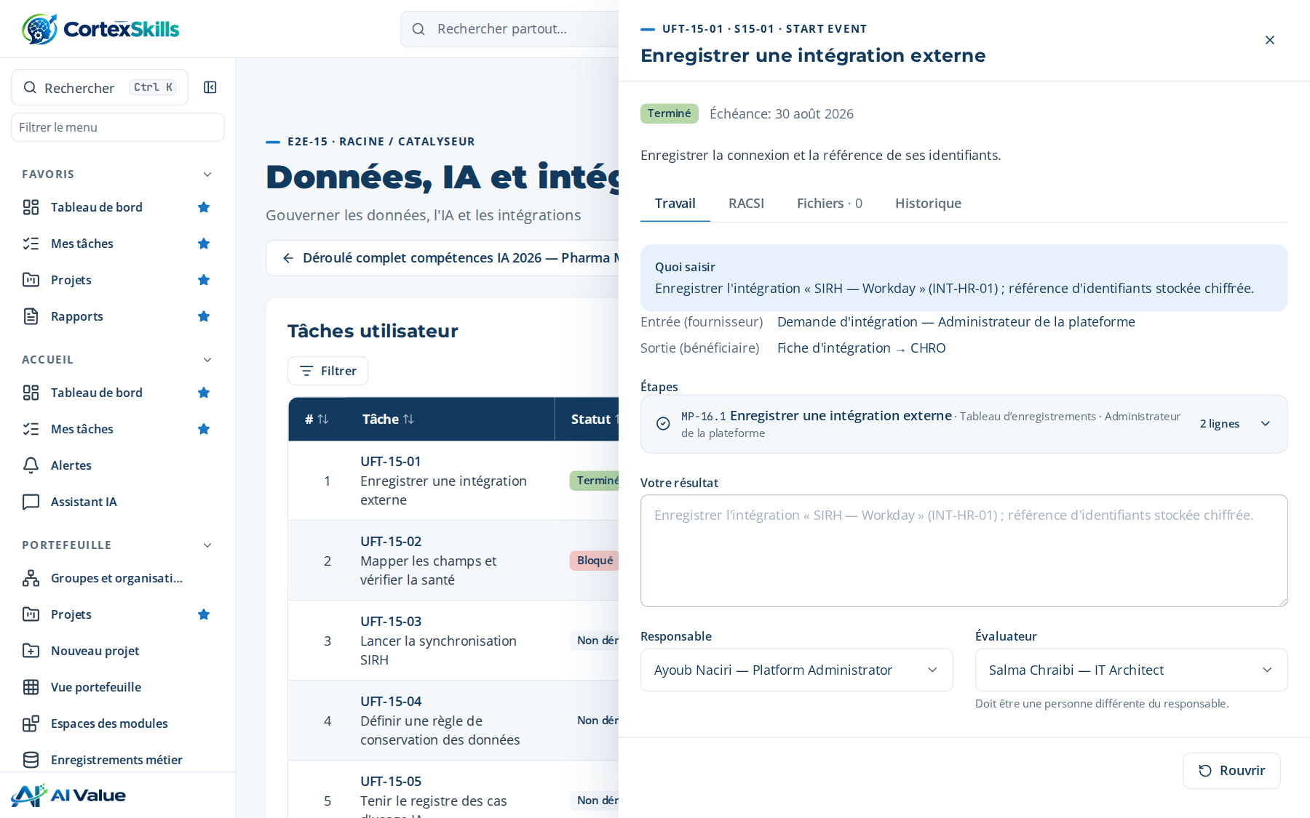
SECTEUR · PHPR
Pharmaceutique et procédés — un processus en cours
Pharma Maghreb Process · déroulé IA : la tâche ouverte, ses étapes typées et ce qu’il faut saisir
POWERACT
Secteur par secteur
39

Slide 40
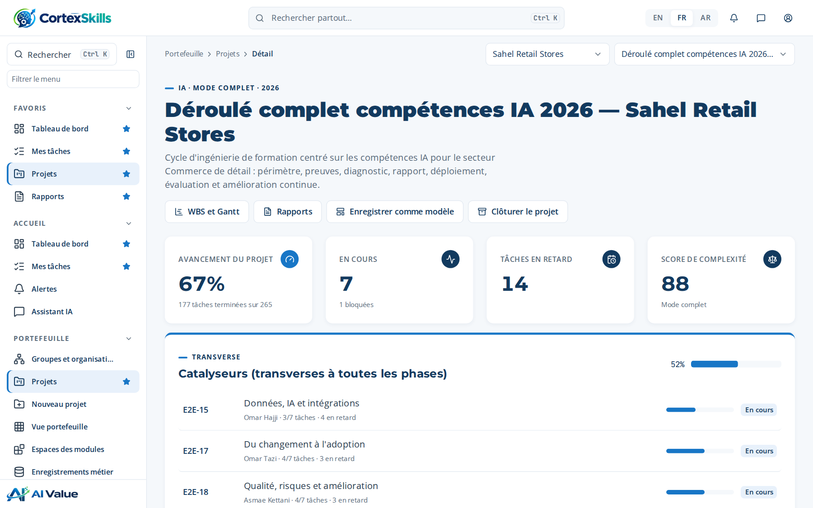
SECTEUR · RETL
Commerce de détail
Consommation et distribution · Fonction cœur : Opérations en magasin · ISO 9001, PCI DSS, ISO 10002
Grande entreprise — Sahel Retail Stores
PME — Marrakech Concept Store
Tâches terminées par déroulé (%)
Thèmes IA prioritaires (grande entreprise)
Prévision IA de la demande et réapprovisionnement
Personnalisation des offres par IA
ISO 9001
Thèmes digitaux prioritaires (PME)
Caisse omnicanale et click-and-collect
Merchandising numérique et planogrammes
CRM et programmes de fidélité
POWERACT
Secteur par secteur
40

Slide 41
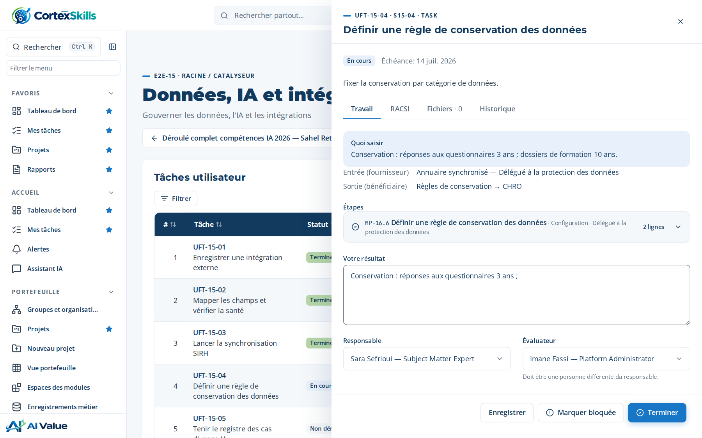
SECTEUR · RETL
Commerce de détail — un processus en cours
Sahel Retail Stores · déroulé IA : la tâche ouverte, ses étapes typées et ce qu’il faut saisir
POWERACT
Secteur par secteur
41

Slide 42
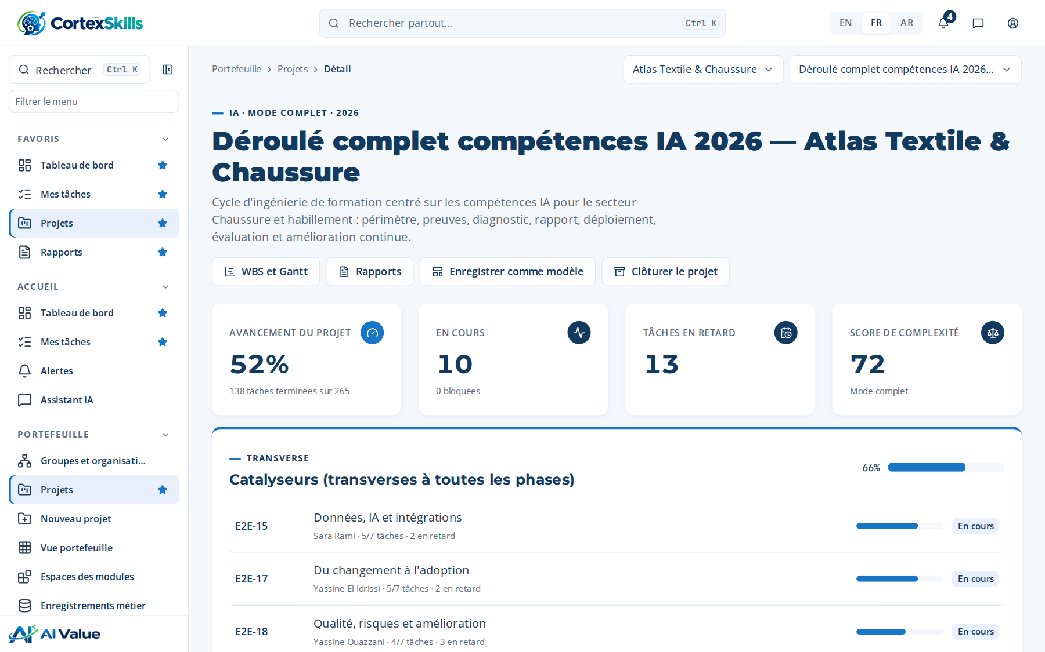
SECTEUR · FTAP
Chaussure et habillement
Consommation et distribution · Fonction cœur : Coupe, couture et finition · ISO 9001, OEKO-TEX, SA8000
Grande entreprise — Atlas Textile & Chaussure
PME — Atelier Cuir Fès
Tâches terminées par déroulé (%)
Thèmes IA prioritaires (grande entreprise)
Détection IA des défauts sur les tissus
Équilibrage des lignes par IA
ISO 9001
Thèmes digitaux prioritaires (PME)
Patronage numérique et prototypage 3D
Collecte des données atelier par opération
Conformité numérique aux codes des donneurs d'ordre
POWERACT
Secteur par secteur
42

Slide 43

SECTEUR · FTAP
Chaussure et habillement — un processus en cours
Atlas Textile & Chaussure · déroulé IA : la tâche ouverte, ses étapes typées et ce qu’il faut saisir
POWERACT
Secteur par secteur
43

Slide 44
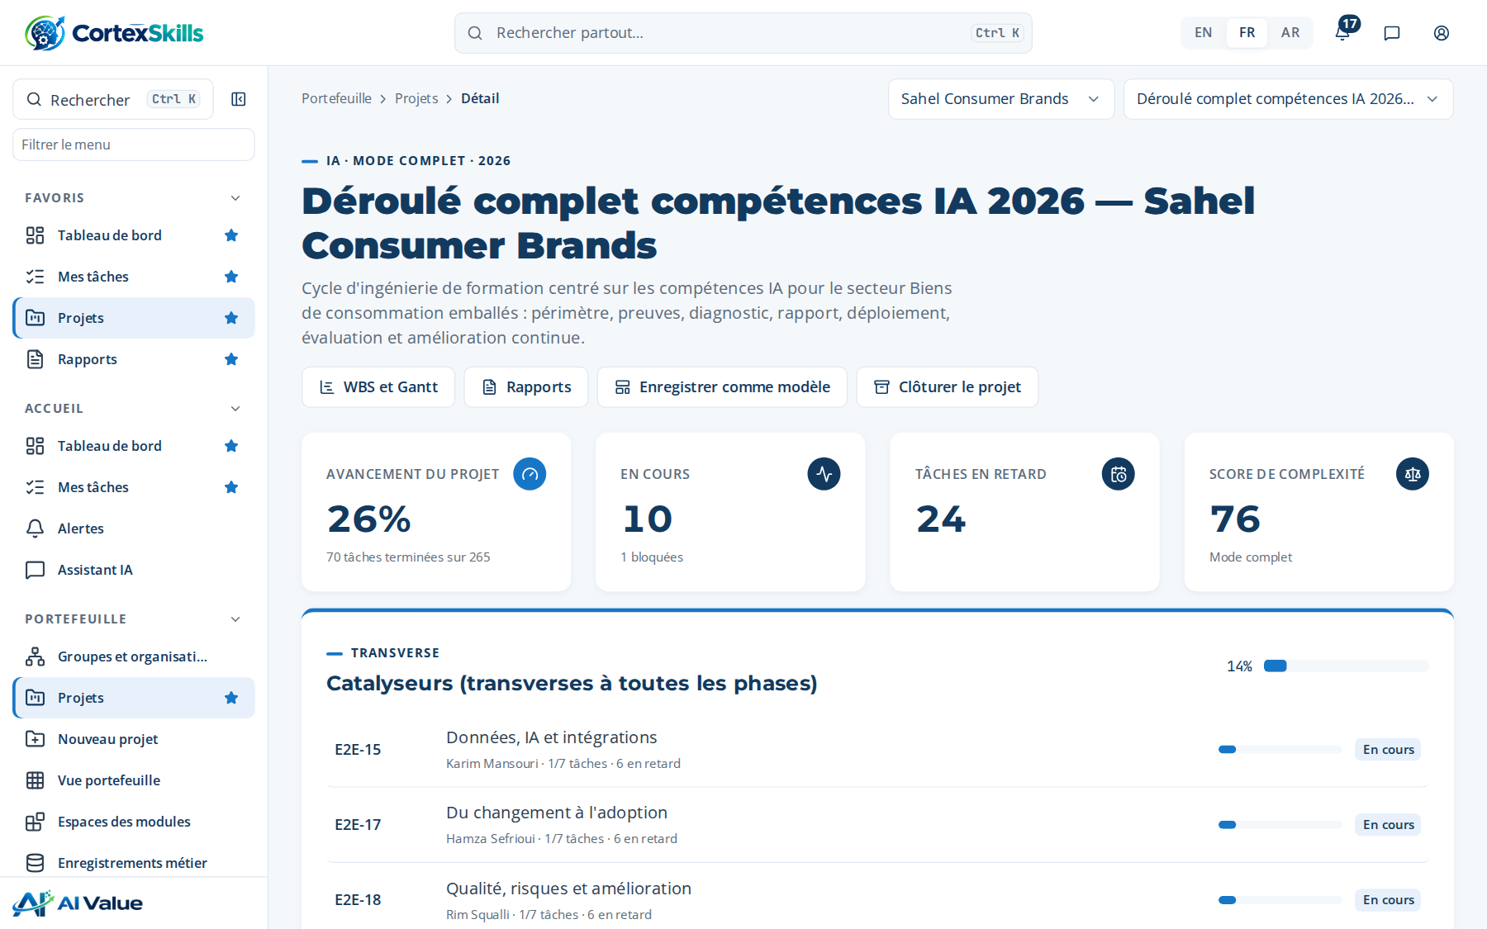
SECTEUR · CPG
Biens de consommation emballés
Consommation et distribution · Fonction cœur : Conditionnement et opérations de marque · ISO 9001, ISO 22716, ISO 14001
Grande entreprise — Sahel Consumer Brands
PME — Savonnerie Beldi
Tâches terminées par déroulé (%)
Thèmes IA prioritaires (grande entreprise)
Modélisation IA de l'efficacité des promotions
Exploration IA des insights consommateurs
ISO 9001
Thèmes digitaux prioritaires (PME)
Flux numérique des maquettes et de l'étiquetage
Analytique trade marketing
Tableaux de bord numériques du TRS des lignes
POWERACT
Secteur par secteur
44

Slide 45

SECTEUR · CPG
Biens de consommation emballés — un processus en cours
Sahel Consumer Brands · déroulé IA : la tâche ouverte, ses étapes typées et ce qu’il faut saisir
POWERACT
Secteur par secteur
45

Slide 46
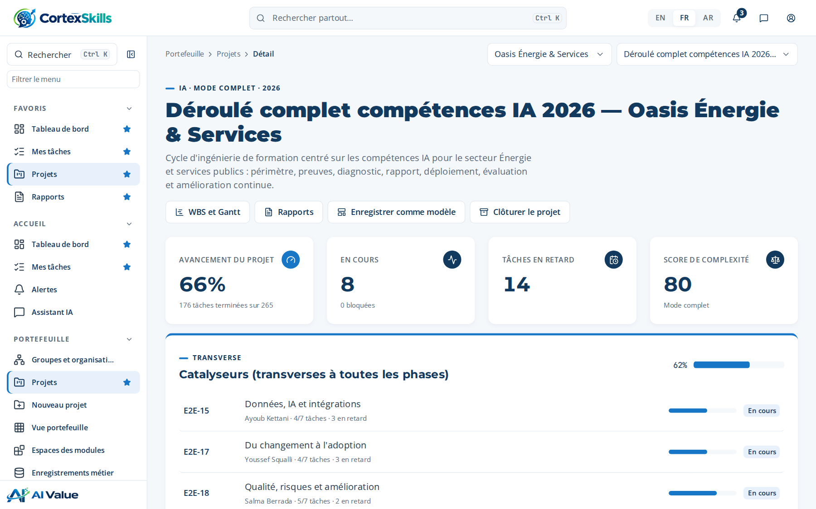
SECTEUR · ENUT
Énergie et services publics
Infrastructures et énergie · Fonction cœur : Exploitation des réseaux et maintenance terrain · ISO 50001, ISO 55001, ISO 45001
Grande entreprise — Oasis Énergie & Services
PME — Solaris Maintenance Services
Tâches terminées par déroulé (%)
Thèmes IA prioritaires (grande entreprise)
Prévision IA de la charge des réseaux
Détection IA d'anomalies sur les actifs
ISO 50001
Thèmes digitaux prioritaires (PME)
SCADA et salles de contrôle numériques
Gestion mobile des ordres de travail
Cartographie SIG des actifs
POWERACT
Secteur par secteur
46

Slide 47

SECTEUR · ENUT
Énergie et services publics — un processus en cours
Oasis Énergie & Services · déroulé IA : la tâche ouverte, ses étapes typées et ce qu’il faut saisir
POWERACT
Secteur par secteur
47

Slide 48
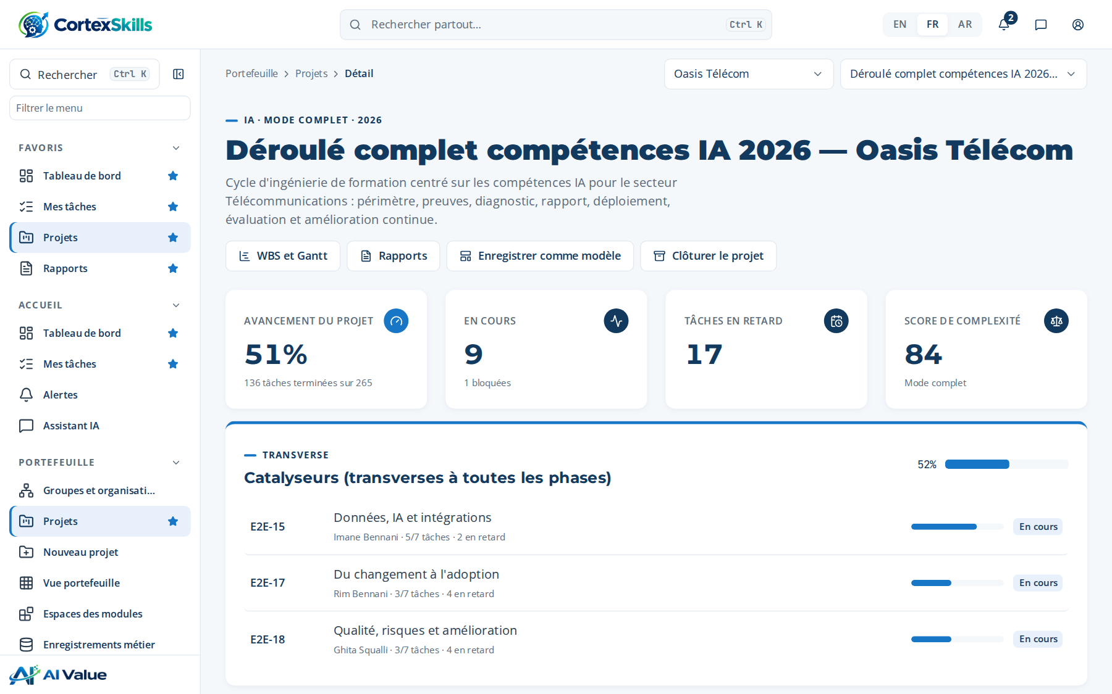
SECTEUR · TELC
Télécommunications
Services · Fonction cœur : Exploitation réseau et relation client · ISO/IEC 27001, ISO 9001, TM Forum eTOM
Grande entreprise — Oasis Télécom
PME — NetConnect Services
Tâches terminées par déroulé (%)
Thèmes IA prioritaires (grande entreprise)
Prédiction IA des pannes réseau
Prédiction IA de l'attrition des clients
ISO/IEC 27001
Thèmes digitaux prioritaires (PME)
Automatisation réseau et SDN
Parcours clients numériques et selfcare
Opérations cloud natives (DevOps)
POWERACT
Secteur par secteur
48

Slide 49

SECTEUR · TELC
Télécommunications — un processus en cours
Oasis Télécom · déroulé IA : la tâche ouverte, ses étapes typées et ce qu’il faut saisir
POWERACT
Secteur par secteur
49

Slide 50
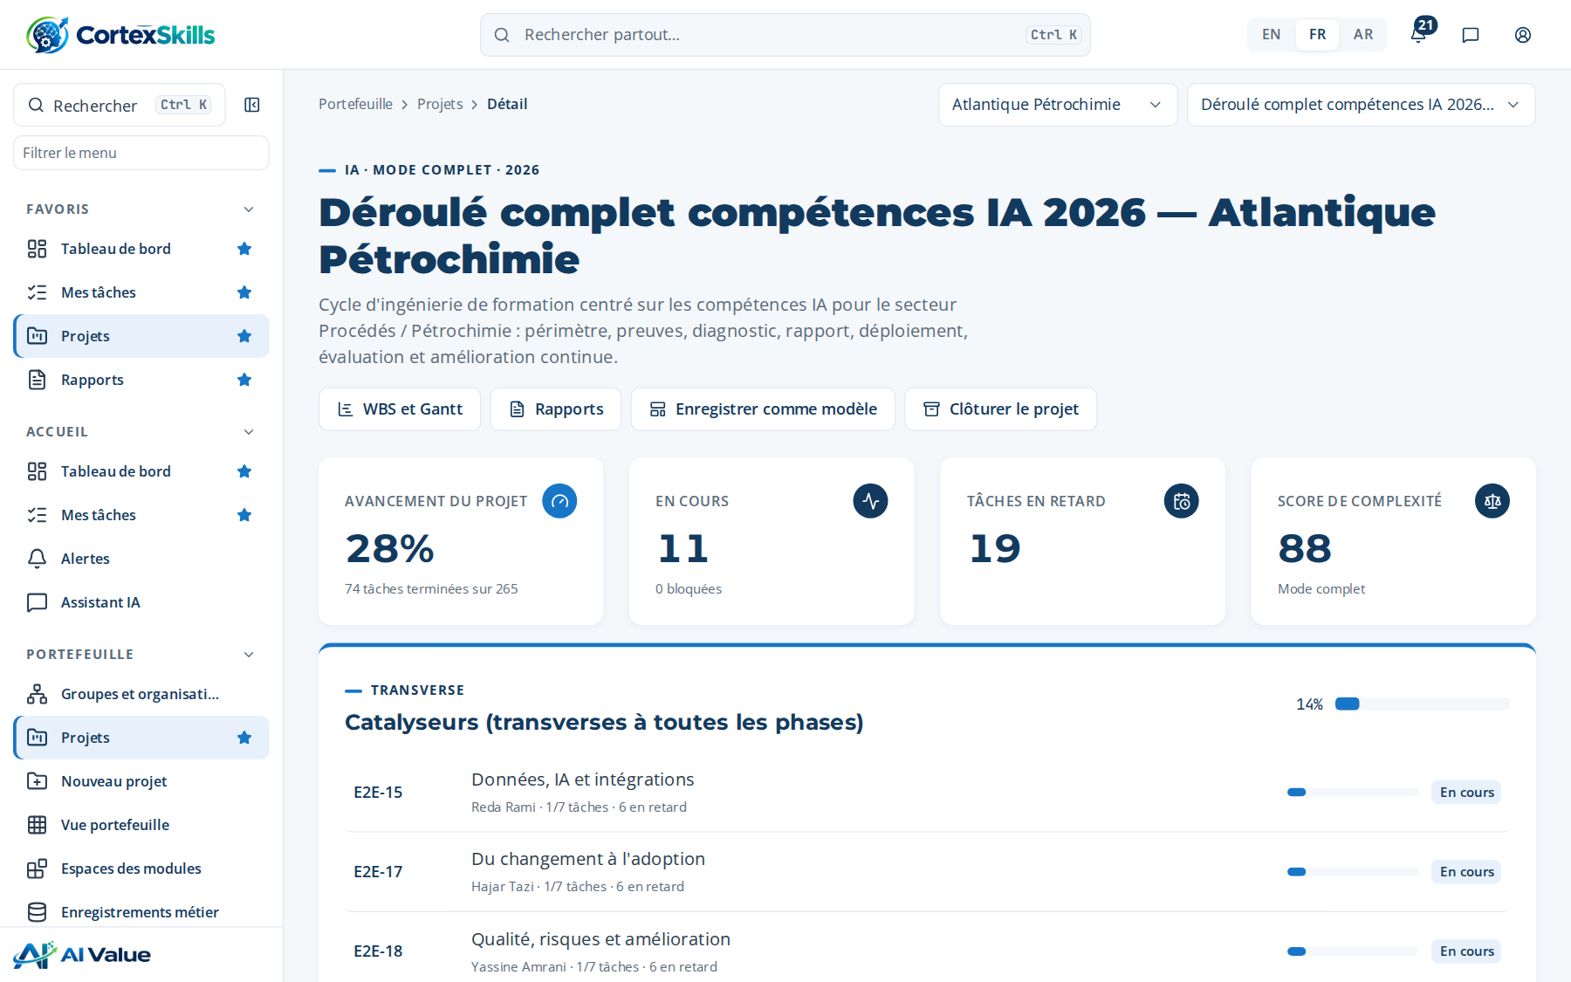
SECTEUR · PETR
Procédés / Pétrochimie
Industries de procédés · Fonction cœur : Conduite des procédés et sécurité · ISO 45001, Seveso III, API RP 754
Grande entreprise — Atlantique Pétrochimie
PME — Chem Services Safi
Tâches terminées par déroulé (%)
Thèmes IA prioritaires (grande entreprise)
Optimisation IA des procédés (APC)
Prédiction IA de la corrosion et de l'intégrité
ISO 45001
Thèmes digitaux prioritaires (PME)
Permis de travail numérique
Simulateurs de formation des opérateurs
Gestion numérique de la sécurité des procédés
POWERACT
Secteur par secteur
50

Slide 51

SECTEUR · PETR
Procédés / Pétrochimie — un processus en cours
Atlantique Pétrochimie · déroulé IA : la tâche ouverte, ses étapes typées et ce qu’il faut saisir
POWERACT
Secteur par secteur
51

Slide 52
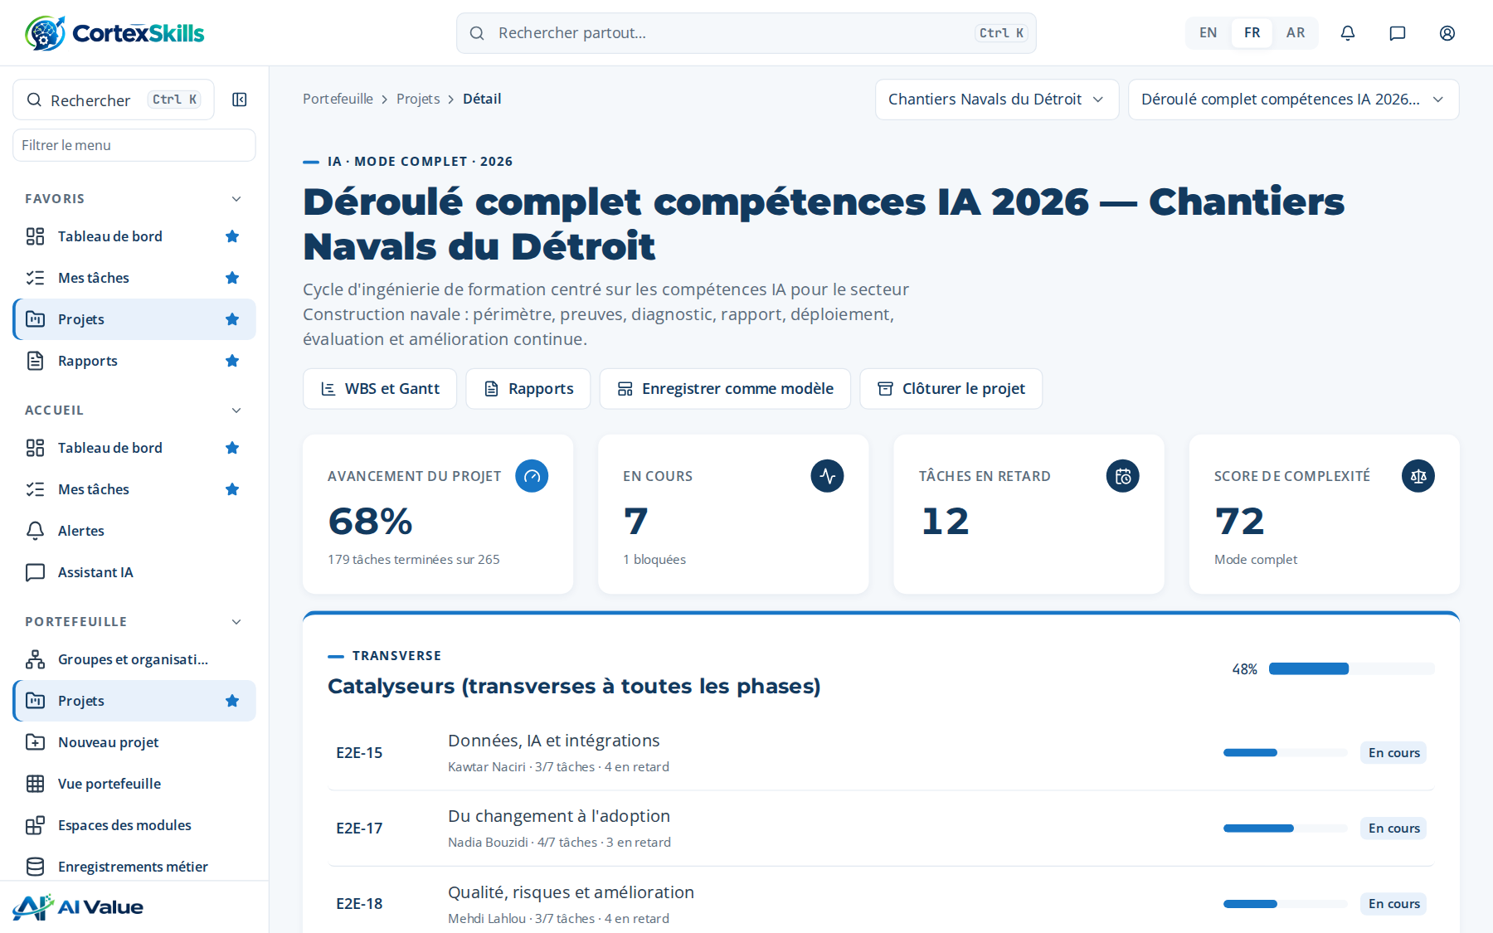
SECTEUR · SHIP
Construction navale
Industrie manufacturière · Fonction cœur : Construction de coques et armement · ISO 9001, IACS UR, ISO 3834
Grande entreprise — Chantiers Navals du Détroit
PME — Marine Outfitting Agadir
Tâches terminées par déroulé (%)
Thèmes IA prioritaires (grande entreprise)
Surveillance IA de la qualité des soudures
Optimisation IA de l'imbrication des tôles
ISO 9001
Thèmes digitaux prioritaires (PME)
Conception 3D et modèles de production navale
Registres numériques de qualification soudage
Planification des blocs et ordonnancement numérique
POWERACT
Secteur par secteur
52

Slide 53
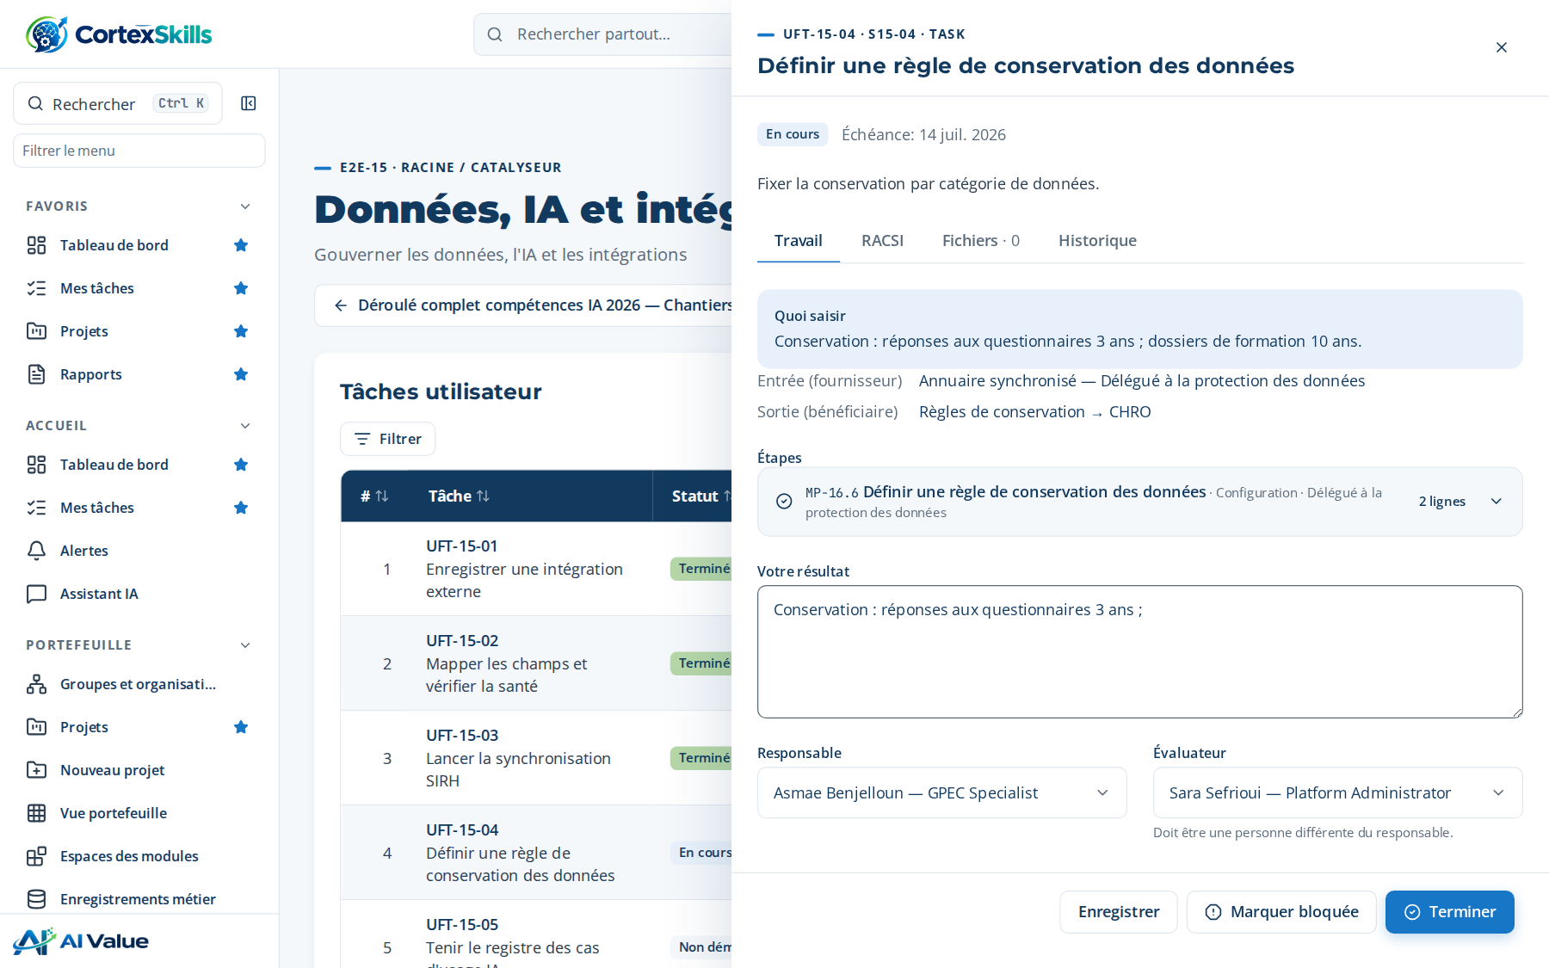
SECTEUR · SHIP
Construction navale — un processus en cours
Chantiers Navals du Détroit · déroulé IA : la tâche ouverte, ses étapes typées et ce qu’il faut saisir
POWERACT
Secteur par secteur
53

Slide 54
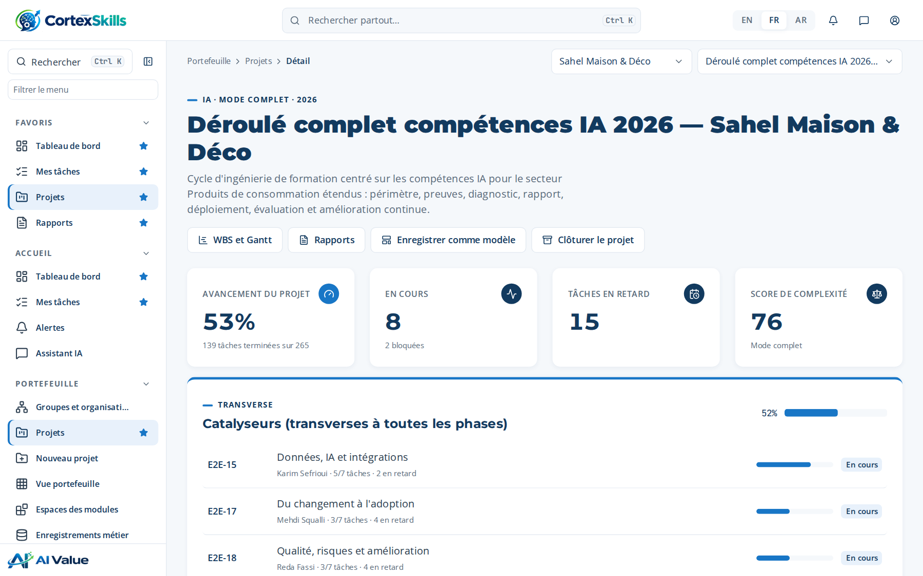
SECTEUR · CPEX
Produits de consommation étendus
Consommation et distribution · Fonction cœur : Développement produit et sourcing · ISO 9001, ISO 10377, ISO 14001
Grande entreprise — Sahel Maison & Déco
PME — Poterie Safi Design
Tâches terminées par déroulé (%)
Thèmes IA prioritaires (grande entreprise)
Criblage IA des risques de sécurité produit
Analyse IA des avis et du sentiment
ISO 9001
Thèmes digitaux prioritaires (PME)
Gestion numérique de l'information produit (PIM)
Plateformes de collaboration fournisseurs
Opérations sur les places de marché en ligne
POWERACT
Secteur par secteur
54

Slide 55

SECTEUR · CPEX
Produits de consommation étendus — un processus en cours
Sahel Maison & Déco · déroulé IA : la tâche ouverte, ses étapes typées et ce qu’il faut saisir
POWERACT
Secteur par secteur
55

Slide 56
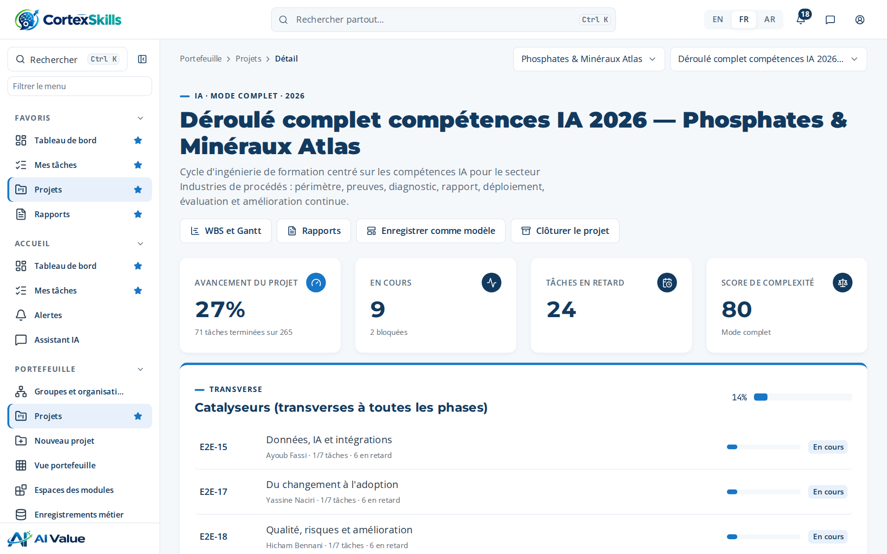
SECTEUR · PROC
Industries de procédés
Industries de procédés · Fonction cœur : Conduite des procédés continus · ISO 9001, ISO 14001, ISO 45001
Grande entreprise — Phosphates & Minéraux Atlas
PME — Minerals Lab Khouribga
Tâches terminées par déroulé (%)
Thèmes IA prioritaires (grande entreprise)
Capteurs logiciels IA pour la qualité
Optimisation IA de l'efficacité énergétique
ISO 9001
Thèmes digitaux prioritaires (PME)
Conduite DCS et main courante numérique
Systèmes d'information de laboratoire
Tableaux de bord de suivi énergétique
POWERACT
Secteur par secteur
56

Slide 57

SECTEUR · PROC
Industries de procédés — un processus en cours
Phosphates & Minéraux Atlas · déroulé IA : la tâche ouverte, ses étapes typées et ce qu’il faut saisir
POWERACT
Secteur par secteur
57

Slide 58
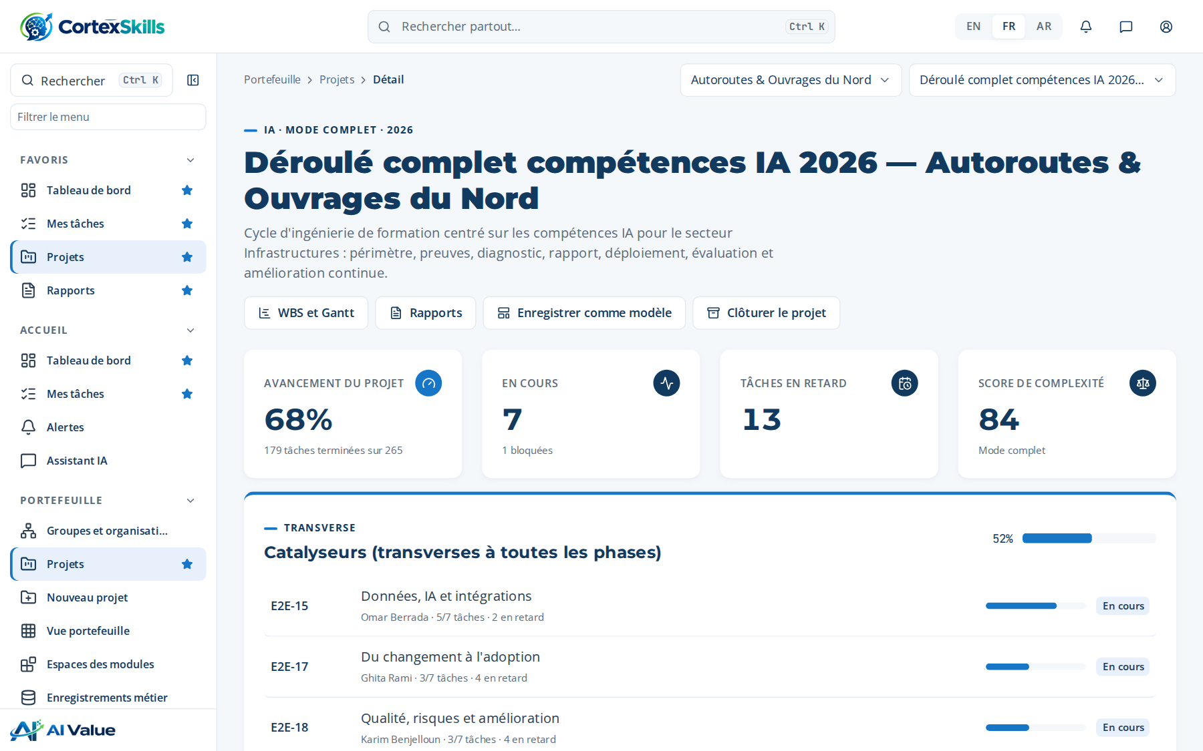
SECTEUR · INFR
Infrastructures
Infrastructures et énergie · Fonction cœur : Gestion des actifs et exploitation · ISO 55001, ISO 19650, ISO 45001
Grande entreprise — Autoroutes & Ouvrages du Nord
PME — Géo Inspect Maroc
Tâches terminées par déroulé (%)
Thèmes IA prioritaires (grande entreprise)
Surveillance IA de l'état des structures
Modélisation IA du trafic et de la demande
ISO 55001
Thèmes digitaux prioritaires (PME)
Registres numériques des actifs et GMAO
Capteurs d'infrastructure intelligents (IoT)
Inspection numérique sur tablette
POWERACT
Secteur par secteur
58

Slide 59
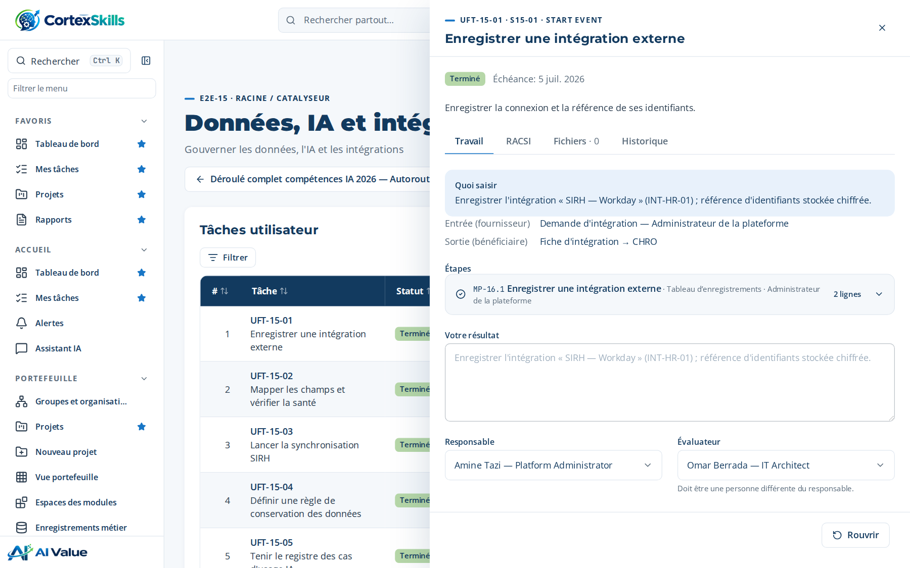
SECTEUR · INFR
Infrastructures — un processus en cours
Autoroutes & Ouvrages du Nord · déroulé IA : la tâche ouverte, ses étapes typées et ce qu’il faut saisir
POWERACT
Secteur par secteur
59

Slide 60
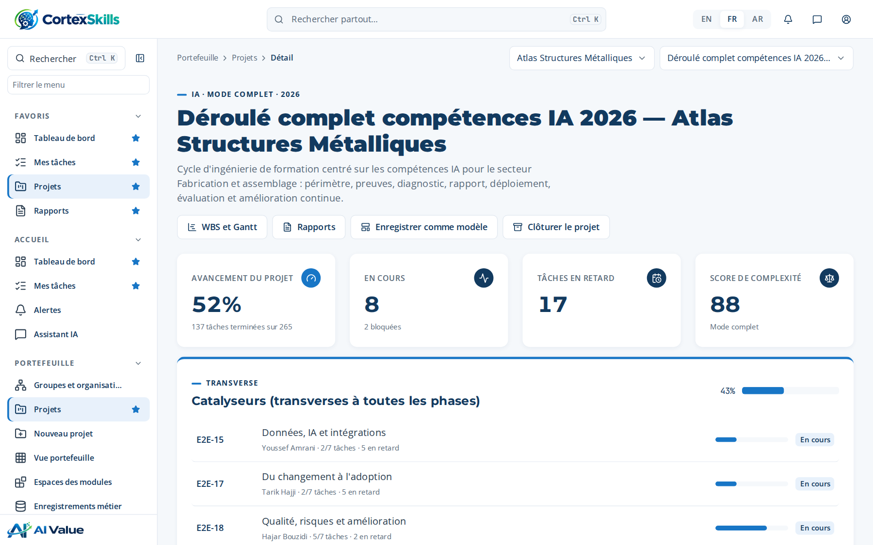
SECTEUR · FABA
Fabrication et assemblage
Industrie manufacturière · Fonction cœur : Fabrication métallique et assemblage · ISO 9001, ISO 3834, EN 1090
Grande entreprise — Atlas Structures Métalliques
PME — Atelier Métal Berrechid
Tâches terminées par déroulé (%)
Thèmes IA prioritaires (grande entreprise)
Optimisation IA des plans de découpe
Assistance IA à la programmation des robots
ISO 9001
Thèmes digitaux prioritaires (PME)
Fiches de travail et gammes numériques
CAO/FAO pour la tôlerie
Enregistrements numériques des contrôles qualité
POWERACT
Secteur par secteur
60

Slide 61
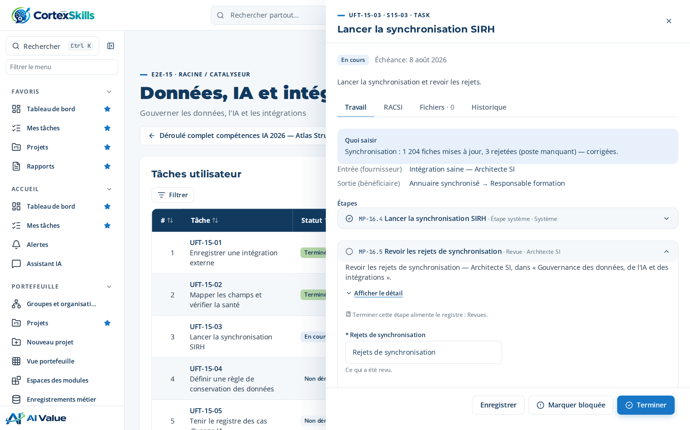
SECTEUR · FABA
Fabrication et assemblage — un processus en cours
Atlas Structures Métalliques · déroulé IA : la tâche ouverte, ses étapes typées et ce qu’il faut saisir
POWERACT
Secteur par secteur
61

Slide 62
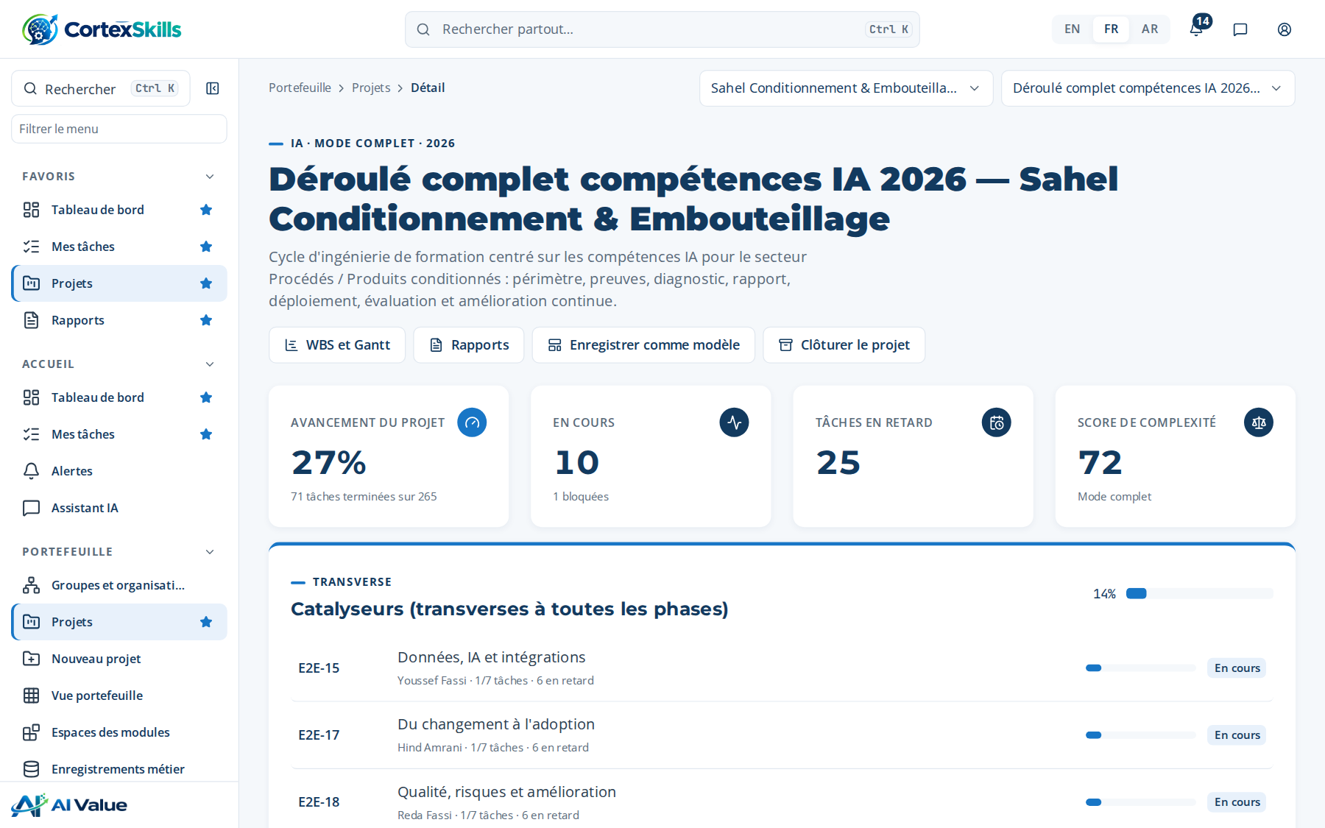
SECTEUR · PKGD
Procédés / Produits conditionnés
Industries de procédés · Fonction cœur : Lignes de remplissage et de conditionnement · ISO 22000, ISO 9001, BRCGS Packaging
Grande entreprise — Sahel Conditionnement & Embouteillage
PME — Emballages Kénitra
Tâches terminées par déroulé (%)
Thèmes IA prioritaires (grande entreprise)
Analyse IA des pertes de TRS
Vision IA pour le contrôle des scellés et étiquettes
ISO 22000
Thèmes digitaux prioritaires (PME)
Check-lists numériques de changement de format
Contrôle numérique du poids et du remplissage
Système de gestion d'entrepôt (WMS)
POWERACT
Secteur par secteur
62

Slide 63
SECTEUR · PKGD
Procédés / Produits conditionnés — un processus en cours
Sahel Conditionnement & Embouteillage · déroulé IA : la tâche ouverte, ses étapes typées et ce qu’il faut saisir
POWERACT
Secteur par secteur
63

Slide 64
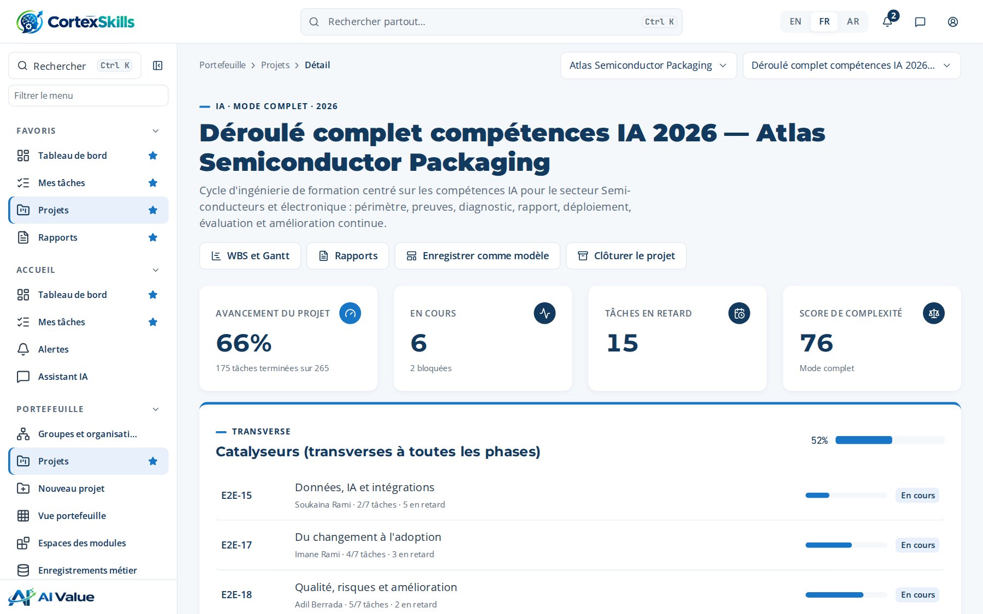
SECTEUR · SEMI
Semi-conducteurs et électronique
Industrie manufacturière · Fonction cœur : Salle blanche et opérations back-end · ISO 9001, IATF 16949, ISO 14644
Grande entreprise — Atlas Semiconductor Packaging
PME — MicroTest Engineering
Tâches terminées par déroulé (%)
Thèmes IA prioritaires (grande entreprise)
Classification IA des défauts sur cartes de plaquettes
Métrologie virtuelle par IA
ISO 9001
Thèmes digitaux prioritaires (PME)
Formation numérique aux protocoles de salle blanche
Automatisation des équipements (SECS/GEM)
Tableaux de bord de maîtrise statistique (MSP)
POWERACT
Secteur par secteur
64

Slide 65
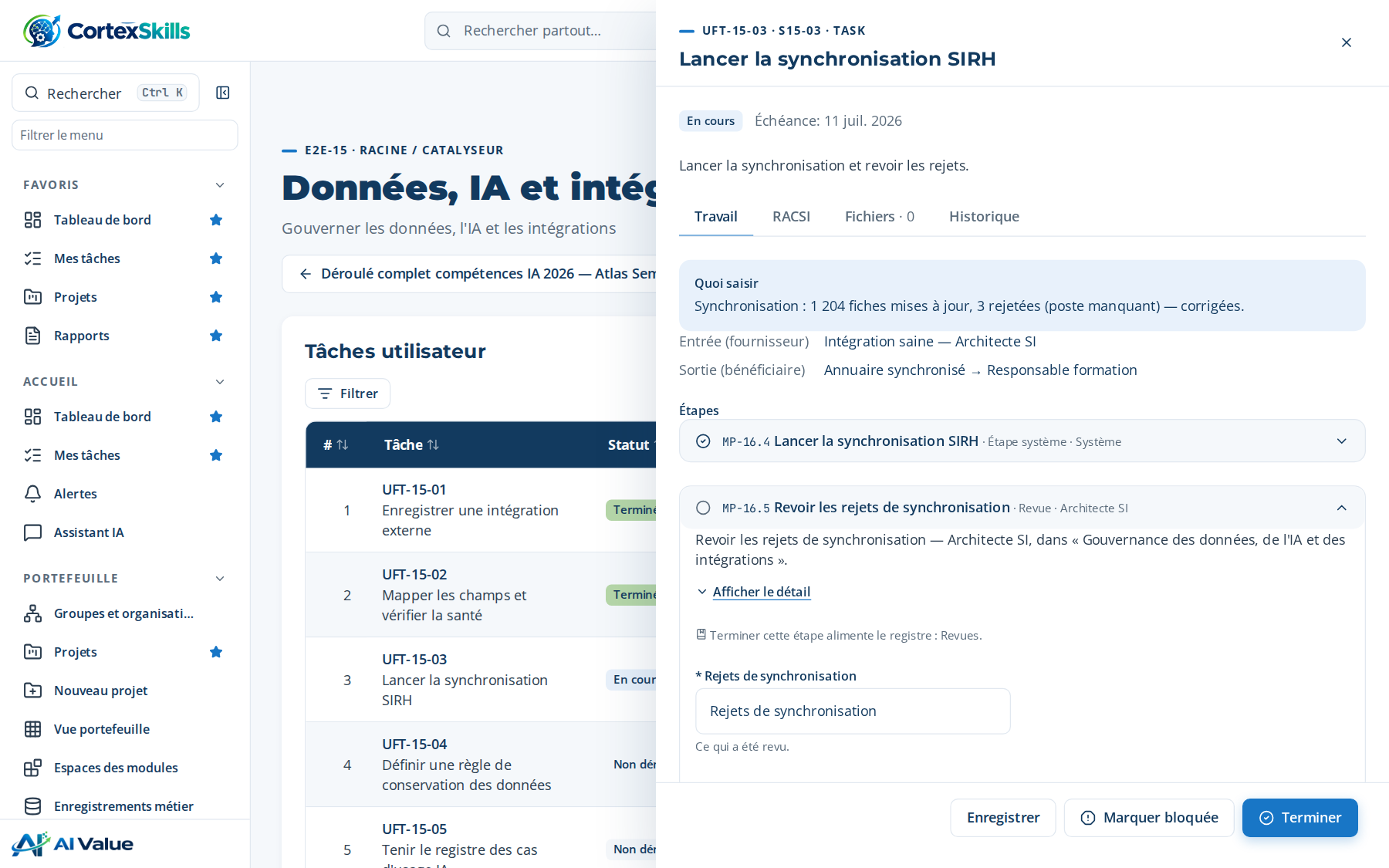
SECTEUR · SEMI
Semi-conducteurs et électronique — un processus en cours
Atlas Semiconductor Packaging · déroulé IA : la tâche ouverte, ses étapes typées et ce qu’il faut saisir
POWERACT
Secteur par secteur
65

Slide 66
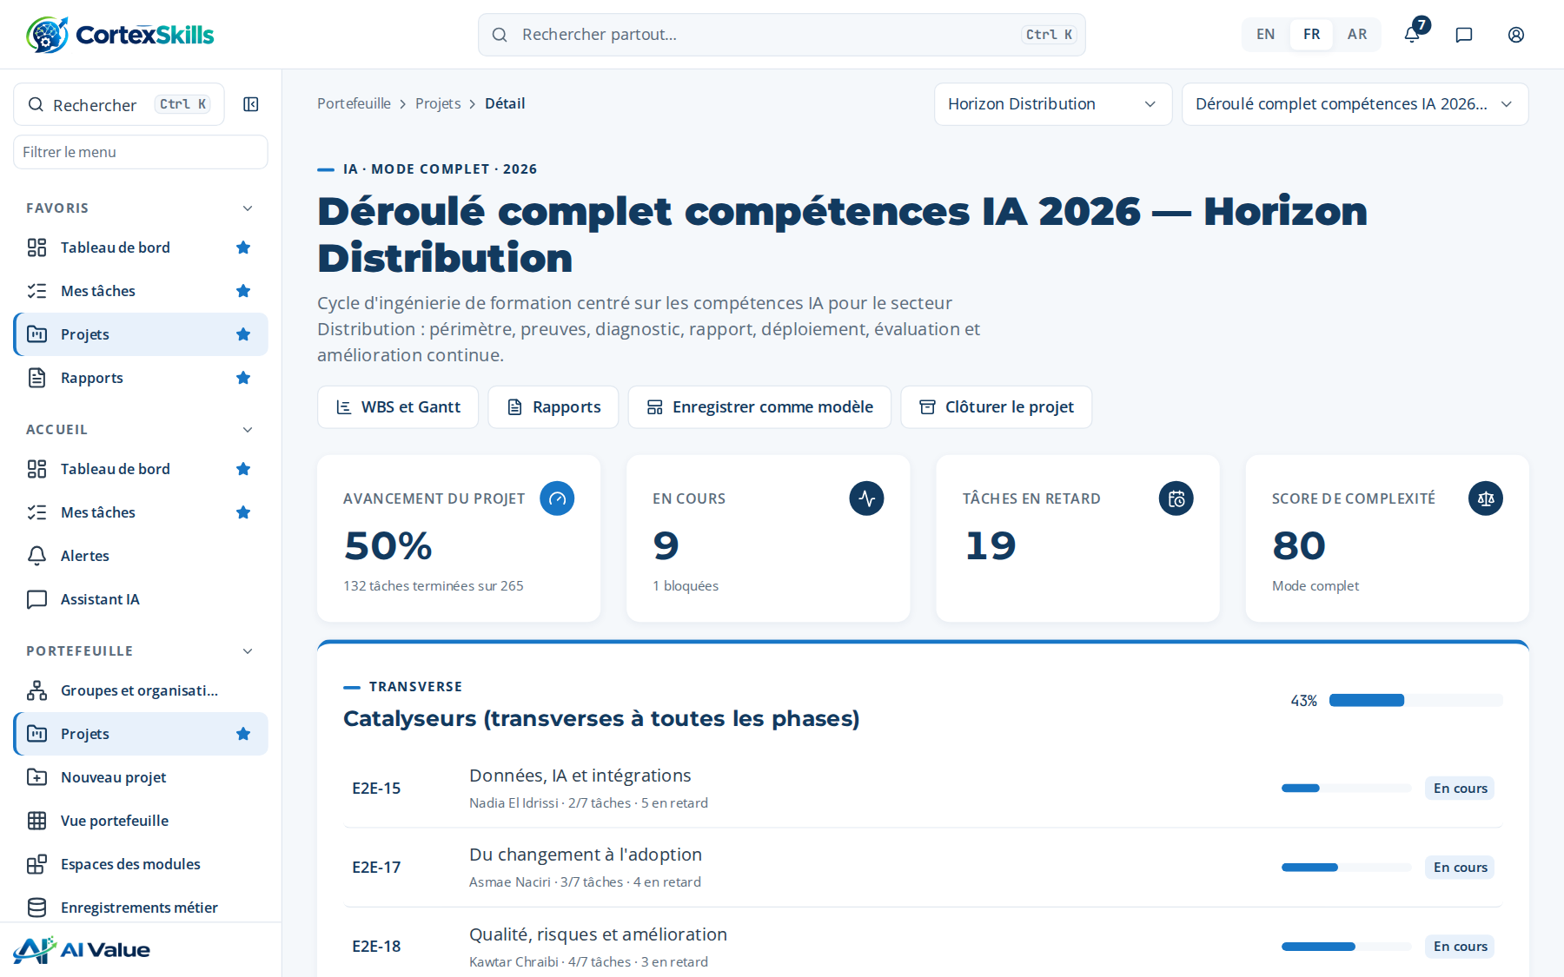
SECTEUR · DIST
Distribution
Services · Fonction cœur : Réseau de vente et de distribution · ISO 9001, ISO 28000, ISO 39001
Grande entreprise — Horizon Distribution
PME — Distri Oriental
Tâches terminées par déroulé (%)
Thèmes IA prioritaires (grande entreprise)
Recommandation IA de la meilleure offre pour les commerciaux
Notation IA du risque crédit des clients
ISO 9001
Thèmes digitaux prioritaires (PME)
Automatisation de la force de vente sur mobile
Portails de commande B2B en ligne
Planification des tournées et télématique
POWERACT
Secteur par secteur
66

Slide 67

SECTEUR · DIST
Distribution — un processus en cours
Horizon Distribution · déroulé IA : la tâche ouverte, ses étapes typées et ce qu’il faut saisir
POWERACT
Secteur par secteur
67

Slide 68
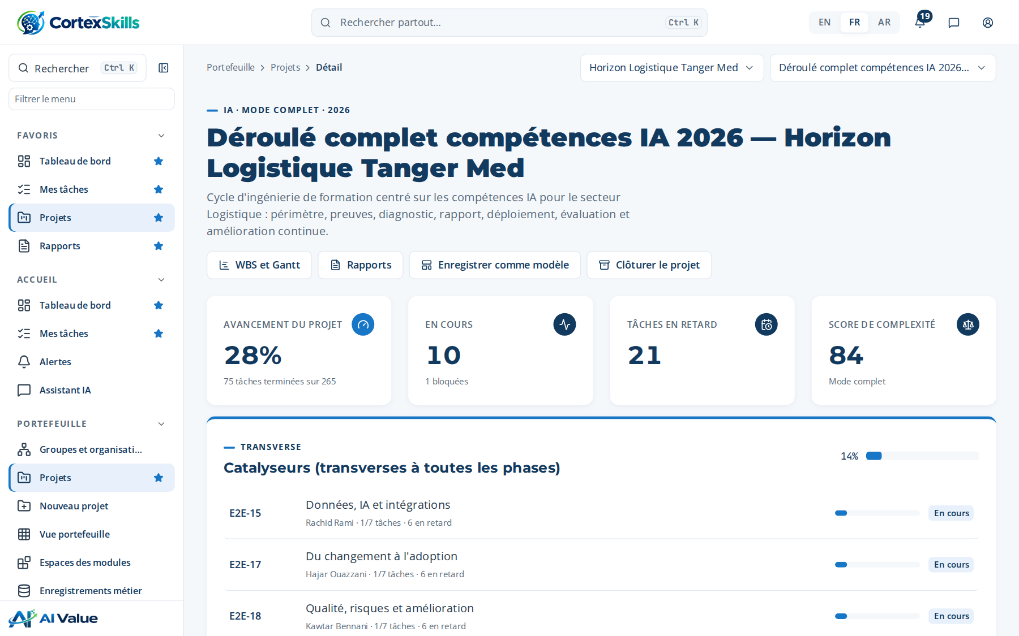
SECTEUR · LOGI
Logistique
Services · Fonction cœur : Entreposage et transport · ISO 9001, ISO 28000, TAPA FSR
Grande entreprise — Horizon Logistique Tanger Med
PME — Trans Atlas Express
Tâches terminées par déroulé (%)
Thèmes IA prioritaires (grande entreprise)
Optimisation IA de l'emplacement en entrepôt
Prédiction IA des heures d'arrivée
ISO 9001
Thèmes digitaux prioritaires (PME)
WMS et lecture radiofréquence
Système de gestion du transport (TMS)
Douane numérique et systèmes portuaires
POWERACT
Secteur par secteur
68

Slide 69

SECTEUR · LOGI
Logistique — un processus en cours
Horizon Logistique Tanger Med · déroulé IA : la tâche ouverte, ses étapes typées et ce qu’il faut saisir
POWERACT
Secteur par secteur
69

Slide 70
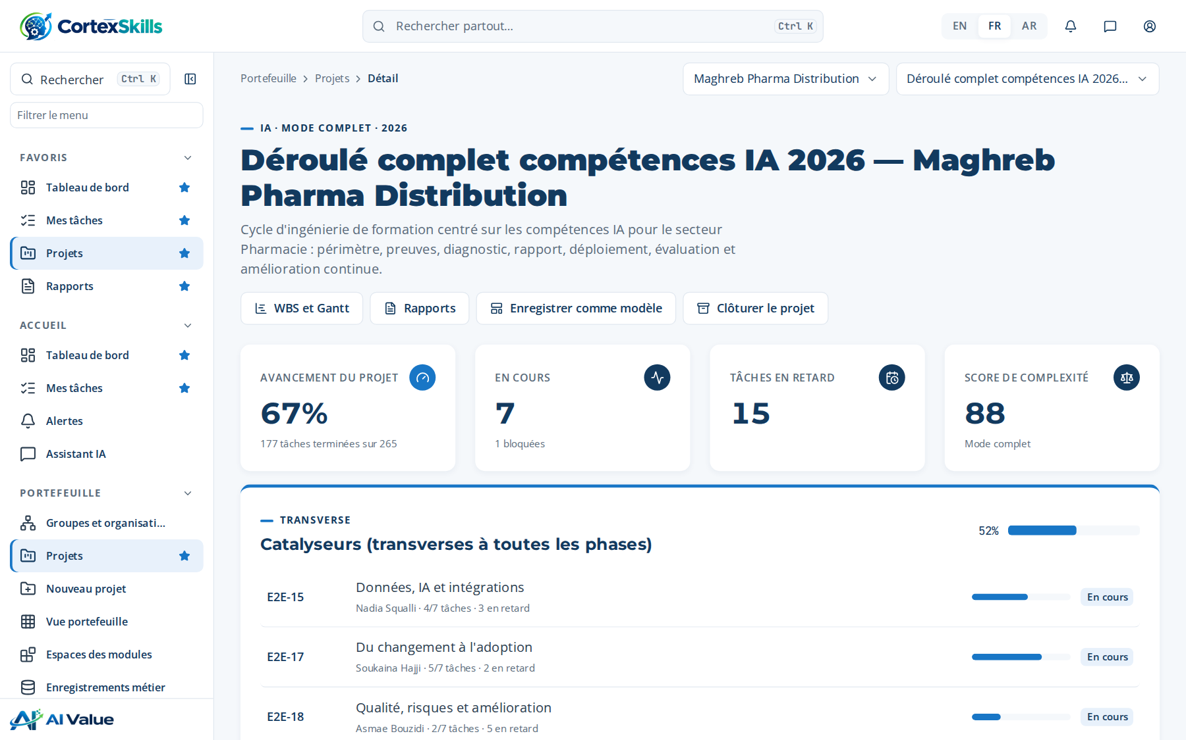
SECTEUR · PHAR
Pharmacie
Santé · Fonction cœur : Qualité et distribution pharmaceutiques · EU GMP, GDP, ICH Q9
Grande entreprise — Maghreb Pharma Distribution
PME — PharmaLog Services
Tâches terminées par déroulé (%)
Thèmes IA prioritaires (grande entreprise)
Assistance IA à la rédaction des dossiers réglementaires
Détection IA de la demande en médicaments
EU GMP
Thèmes digitaux prioritaires (PME)
Sérialisation et traçabilité
Suivi numérique des températures BPD
Gestion de l'information réglementaire (RIM)
POWERACT
Secteur par secteur
70

Slide 71
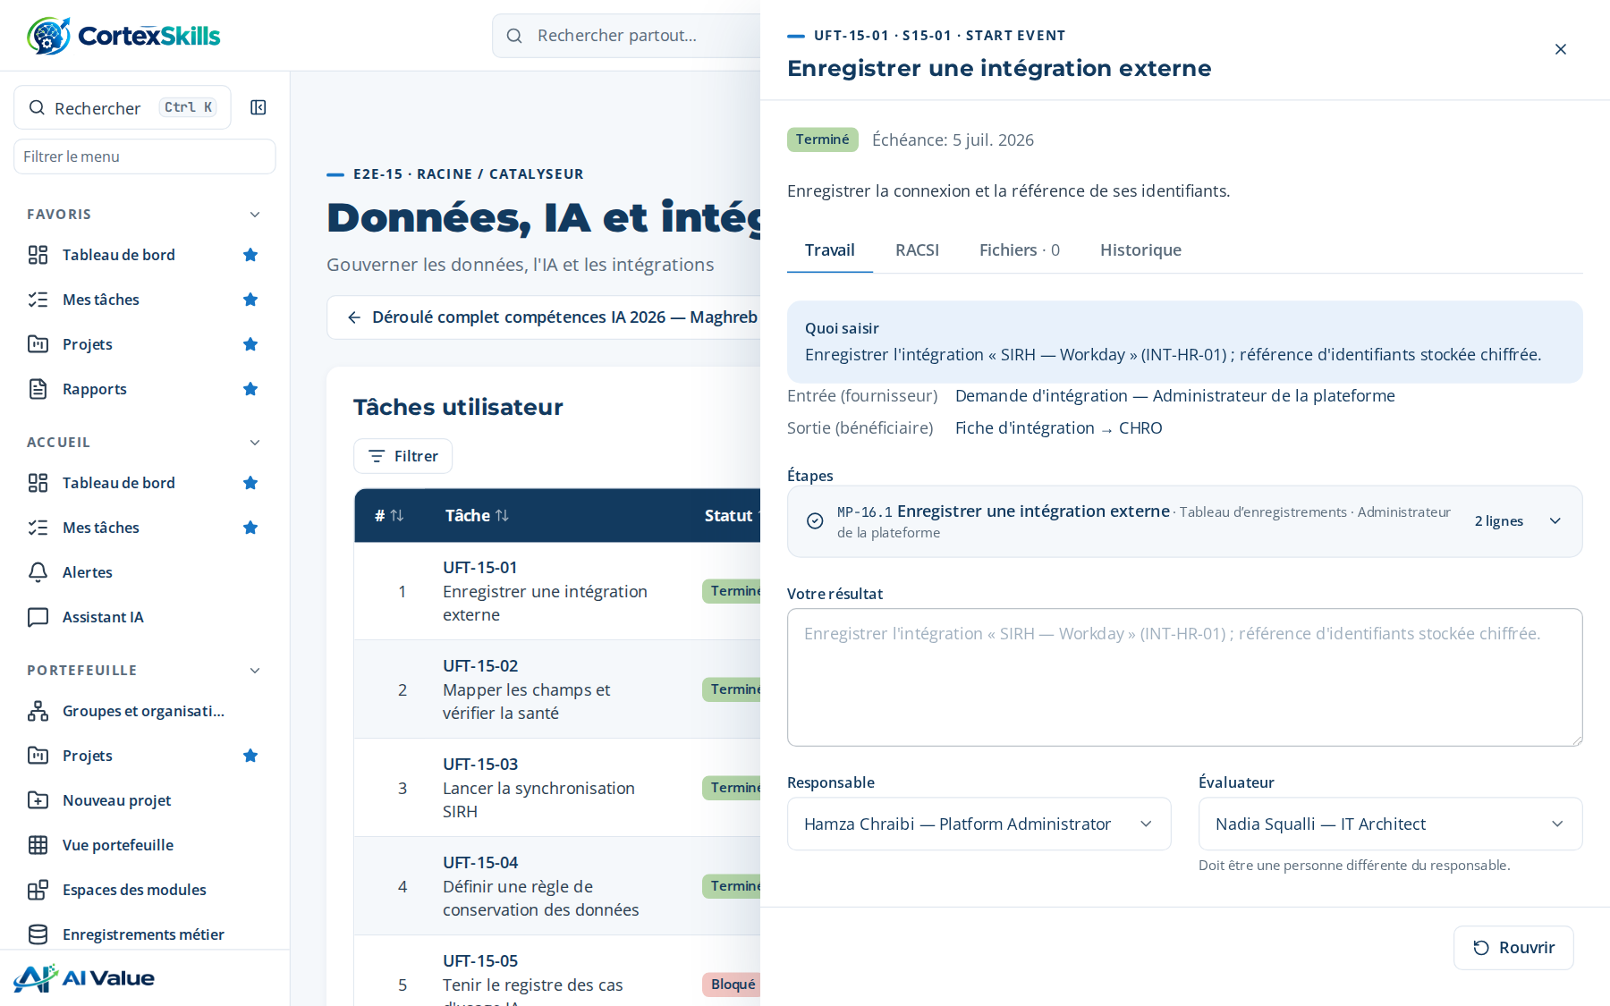
SECTEUR · PHAR
Pharmacie — un processus en cours
Maghreb Pharma Distribution · déroulé IA : la tâche ouverte, ses étapes typées et ce qu’il faut saisir
POWERACT
Secteur par secteur
71

Slide 72
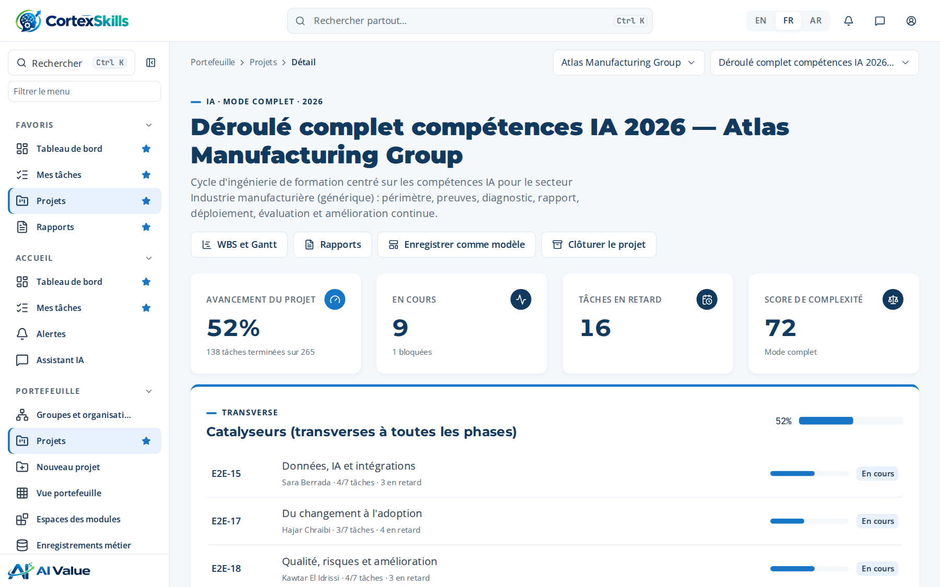
SECTEUR · MFGG
Industrie manufacturière (générique)
Industrie manufacturière · Fonction cœur : Production et maintenance · ISO 9001, ISO 45001, ISO 14001
Grande entreprise — Atlas Manufacturing Group
PME — Plasti Meknès
Tâches terminées par déroulé (%)
Thèmes IA prioritaires (grande entreprise)
IA au service de l'amélioration continue (Kaizen)
Contrôle qualité visuel par IA
ISO 9001
Thèmes digitaux prioritaires (PME)
Lean numérique (e-Kanban, 5S numérique)
Fondamentaux de l'ERP et du MRP
Maintenance numérique (GMAO)
POWERACT
Secteur par secteur
72

Slide 73

SECTEUR · MFGG
Industrie manufacturière (générique) — un processus en cours
Atlas Manufacturing Group · déroulé IA : la tâche ouverte, ses étapes typées et ce qu’il faut saisir
POWERACT
Secteur par secteur
73

Slide 74

SECTEUR · PRED
Enseignement privé
Public et social · Fonction cœur : Pédagogie et affaires académiques · ISO 21001, ISO 9001, ISO/IEC 27001
Grande entreprise — Horizon Universités Privées
PME — École Al Manar
Tâches terminées par déroulé (%)
Thèmes IA prioritaires (grande entreprise)
Tutorat IA et apprentissage adaptatif
Intégrité académique face à l'IA générative
ISO 21001
Thèmes digitaux prioritaires (PME)
Plateformes d'apprentissage pour les enseignants
Évaluation numérique et e-portfolios
Systèmes d'information étudiants
POWERACT
Secteur par secteur
74

Slide 75

SECTEUR · PRED
Enseignement privé — un processus en cours
Horizon Universités Privées · déroulé IA : la tâche ouverte, ses étapes typées et ce qu’il faut saisir
POWERACT
Secteur par secteur
75

Slide 76

SECTEUR · PUED
Enseignement public
Public et social · Fonction cœur : Établissements et personnel enseignant · ISO 21001, ISO 9001, Public accessibility standards
Grande entreprise — Académie Régionale Rabat-Salé
PME — Lycée Pilote Ibn Sina
Tâches terminées par déroulé (%)
Thèmes IA prioritaires (grande entreprise)
Préparation de cours assistée par IA
IA pour l'éducation inclusive
ISO 21001
Thèmes digitaux prioritaires (PME)
Outils numériques pour la classe
Systèmes d'information de gestion scolaire
Citoyenneté numérique et sécurité en ligne
POWERACT
Secteur par secteur
76

Slide 77

SECTEUR · PUED
Enseignement public — un processus en cours
Académie Régionale Rabat-Salé · déroulé IA : la tâche ouverte, ses étapes typées et ce qu’il faut saisir
POWERACT
Secteur par secteur
77

Slide 78

SECTEUR · HCPR
Établissements de santé
Santé · Fonction cœur : Soins cliniques et infirmiers · ISO 7101, JCI Standards, ISO 15189
Grande entreprise — Groupe Hospitalier Maghreb
PME — Clinique Al Amal
Tâches terminées par déroulé (%)
Thèmes IA prioritaires (grande entreprise)
Triage IA et aide à la décision clinique
Assistance IA en imagerie médicale
ISO 7101
Thèmes digitaux prioritaires (PME)
Dossier patient informatisé (DPI)
Télémédecine et téléconsultation
Rendez-vous et facturation patients numériques
POWERACT
Secteur par secteur
78

Slide 79

SECTEUR · HCPR
Établissements de santé — un processus en cours
Groupe Hospitalier Maghreb · déroulé IA : la tâche ouverte, ses étapes typées et ce qu’il faut saisir
POWERACT
Secteur par secteur
79

Slide 80
CE QUE MONTRENT LES DONNÉES
Avancement des déroulés IA, par secteur
Grandes entreprises, part des tâches terminées dans le déroulé compétences IA.
Part des tâches terminées dans le déroulé IA de chaque grande entreprise (%)
POWERACT
Ce que montrent les données
80

Slide 81



PROCHAINES ÉTAPES
Lancer votre propre déroulé
Installer : deux dossiers, trois commandes chacun (guide d’installation).
Se connecter avec un compte de démonstration et suivre le guide utilisateur.
Remplacer l’organisation de démonstration par la vôtre : groupe, organisation, puis projet.
POWERACT
Prochaines étapes
81

